Slide 1
Labor CAE - Einfuehrung in die Simulation elektrischer Schaltungen mit LTspice (8 UE)
Andreas Schaefer - Matthias Holetzko 2023
Duale Hochschule Baden-Wu¨rttemberg
–
Fakult¨at Technik Studiengang Mechatronik

Slide 2
Introduction to LTspice

Slide 3
Was ist LTspice - Historisches
Schaltungssimulation mit LTspice
Viele Programme zur elektrischen Schaltungssimulation beruhen auf einem Spice Kernel
SPICE bedeutet: Simulation Program with Integrated Circuit Emphasis
SPICE wurde 1973 an der University of California at Berkeley. entwickelt
SPICE ist eine “open source” Software (kostenlos)

Slide 4
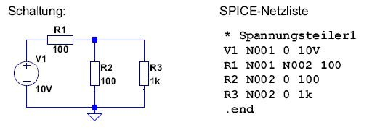
Was ist LTspice - Wie funktioniert eine Simulation?
In einem klassischen SPICE Programm erfolgt die Eingabe der Schaltung u¨ber eine Netzliste.
Eine Netzliste repr¨asentiert eine Schaltung entsprechend Knoten- und Maschenregel.
Viele moderne SPICE Simulationsprogramme bieten dem Nutzer jedoch eine grafische Bedienoberfl¨ache. So auch das in diesem Labor verwendete Programm, LTspice XVII.

Slide 5
Was ist LTspice - Installation & Features
Die folgenden Punkte sind eingebettete Hyperlinks:
Hier findet Ihr alle Infos vom Hersteller, analog devices
Installer fuer MacOs http://ltspice.analog.com/software/LTspice.dmg
Installer fuer Windows http://ltspice.analog.com/software/LTspiceXVII.exe

Slide 6
Ziel dieser Laboru¨bung
Erarbeiten der Grundlagen zur Simulation mit LTspice XVII
Eigenst¨andige Simulation von Schaltungen fu¨r Studien-/Abschlussarbeiten
Verst¨andnis theoretischer Inhalte mit empirischen Simulationen erg¨anzen
n¨achste Schritte
U¨bungen zum Einstieg in die Simulationswelt
Schrittweise Erarbeitung eines Kleinprojektes
Simulation einer Temperaturmessbru¨cke

Slide 7
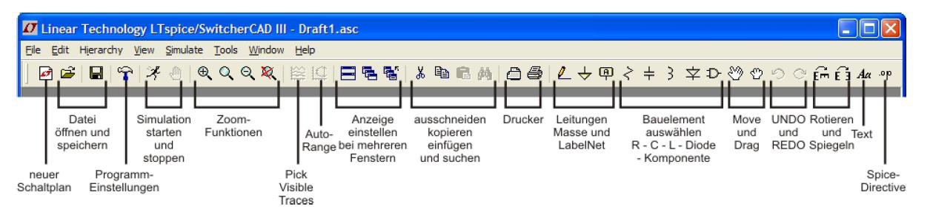
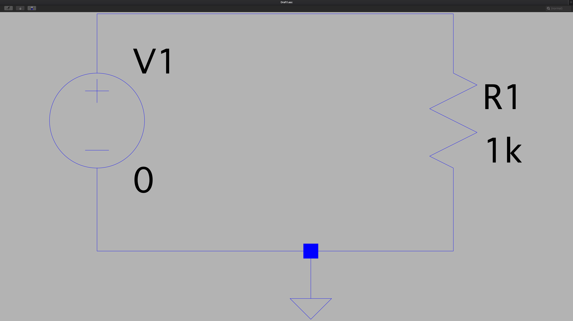
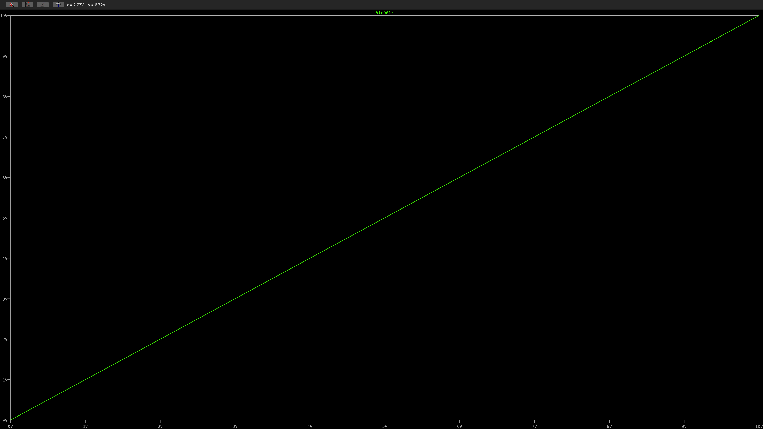
LTspice XVII - Bitte ¨offnet alle das Programm
Die Benutzeroberfl¨ache von LTspice XVII besteht aus den folgenden Elementen
Hinweis: Die Benutzeroberfl¨ache von LTspice auf MacOS und Windows unterscheided sich leicht. Die Hautpmenuleiste ist fu¨r MacO nicht sichtbar.
(a) Hautpmenuleiste
(b) schematic
(c) waveform

Slide 8
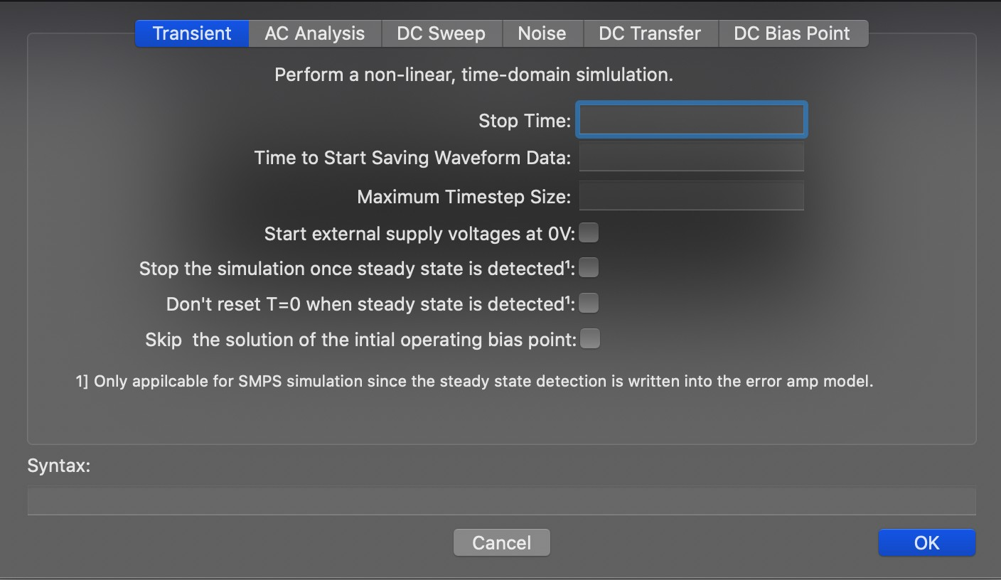
LTspice XVII - U¨berblick Simulationsarten
Die Simulationsart kann im Menu Simulation Command
konfiguriert werden.

Slide 9
LTspice XVII - U¨berblick Simulationsarten
Transient
Analyse einer Schaltung u¨ber die Zeit, z.B. zur Analyse von Einschwingvorg¨angen
AC Analysis
Analyse einer Schaltung unter Variantion der Frequenz,
z.B. zur Analyse von Grenzfrequenzen
DC Sweep
Analyse einer Schaltung unter Variation der Spannung,
z.B. zur Analyse von Bauteilkennlinien
Operation Point
Analyse des Arbeitspunktes einer Schaltung ohne Variantion Noise
Analyse von Rauschverhalten, Bauteilfehlern oder z.B. EMV Einflu¨ssen
DC Transfer
Analye der DC-U¨bertragungsfunktion einer Schaltung
DC Bias Point
Analyse des Arbeitspunktes einer Schaltung ohne dynamisches Verhalten

Slide 10
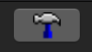
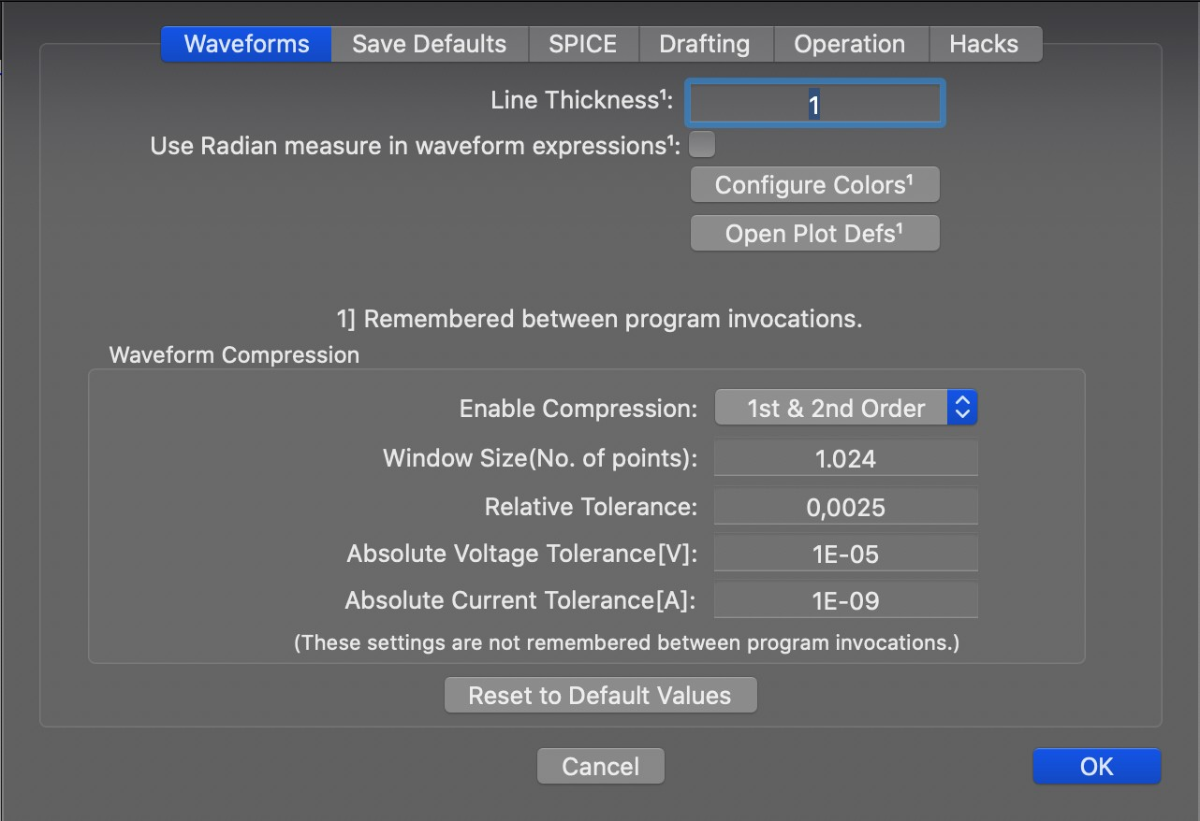
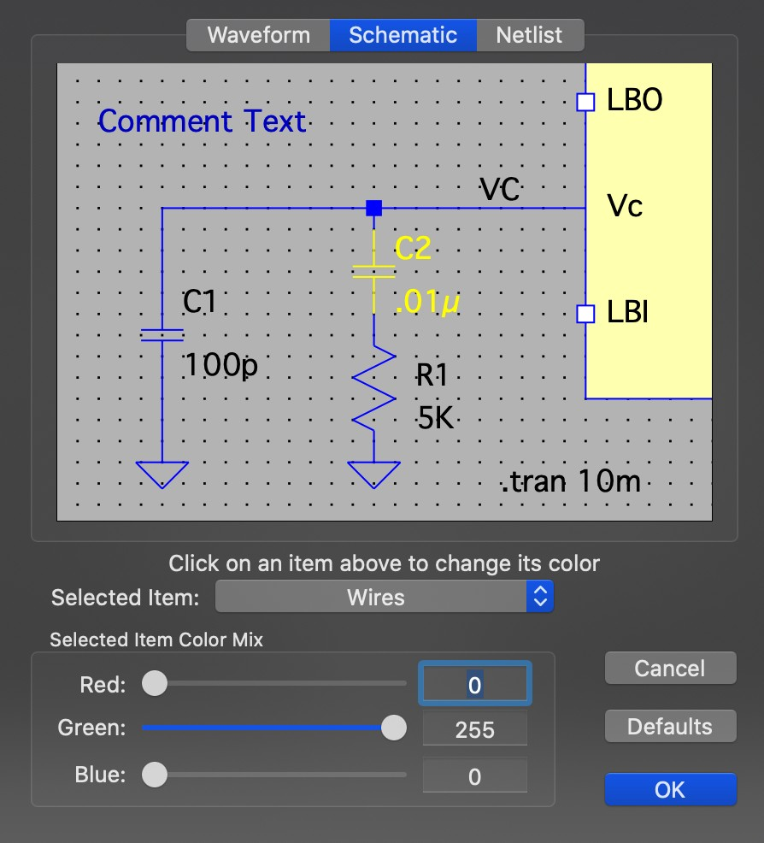
Nu¨tzliche Voreinstellungen
Die Farbdarstellung von LTspice kann jederzeit konfiguriert werden. Geht dazu u¨ber das control panel Feld, in die
Farbeinstellungen (configure colors). Hier k¨onnt ihr flexibel die Farbdarstellung konfigurieren.

Slide 11
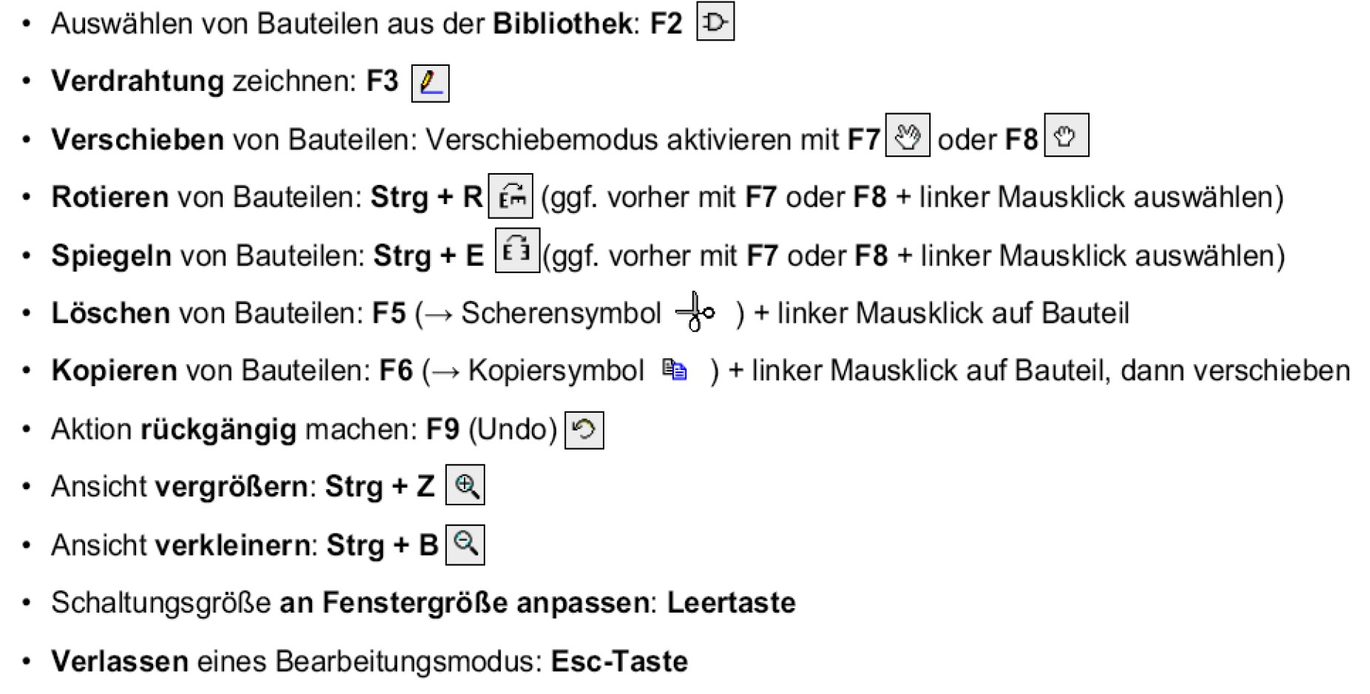
Shortkeys
Es gibt eine gute U¨bersicht von HotKeys die die Arbeit mit LTspice deutlich effektiver macht (nachfolgend sind Hyperlinks embedded).
Windows ShortKeys.
MacOS ShortKeys.
LTspice getting started guide.

Slide 12
Nu¨tzliche Hinweise
Zahlenwerte immer mit Dezimalpunkt statt Komma eingeben! 3.5 anstatt 3,5!
SPICE arbeitet nach dem Knotenpotenzialverfahren - Es muss immer ein Bezugsknoten (Masse, Ground) angegeben werden, sonst treten Simulationsfehler auf (Achtung: Es erfolgt keine Fehlermeldung!).
Achtet darauf die korrekten Suffixe fu¨r Einheiten zu verwenden.
Terra | Giga | Mega | Kilo | milli | micro | nano | pico | femto
T | G | Meg | K | m | u | n | p | f
_{e}12 | _{e}9 | _{e}6 | _{e}3 | _{e}−3 | _{e}−6 | _{e}−9 | _{e}−12 | _{e}−15

Slide 13
Hands-on LTspice - Das Labor beginnt

Slide 14
Vorgehensweise
Diese U¨bungen sind zur interaktiven Arbeit mit LTspice gedacht. Sie fu¨hren von der Aufgabe u¨ber den L¨osungsansatz bis hin zur fertigen Analyse.
Bitte geht nach den folgenden Schritten vor, um die U¨bungen strukturiert zu bearbeiten.
Schematic modellieren
Simulationsart analysieren
Simulationsart konfigurieren
Ergebnis mit der Vorgabe abgleichen
Sollte es zu Problemen kommen, bitten wir euch uns direkt einen Hinweis zu geben!
11

Slide 15
U¨ bungen

Slide 16
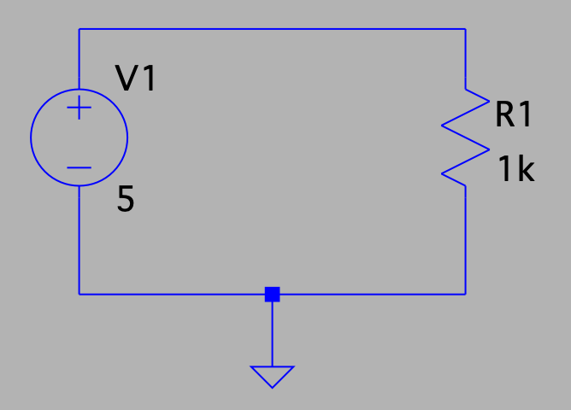
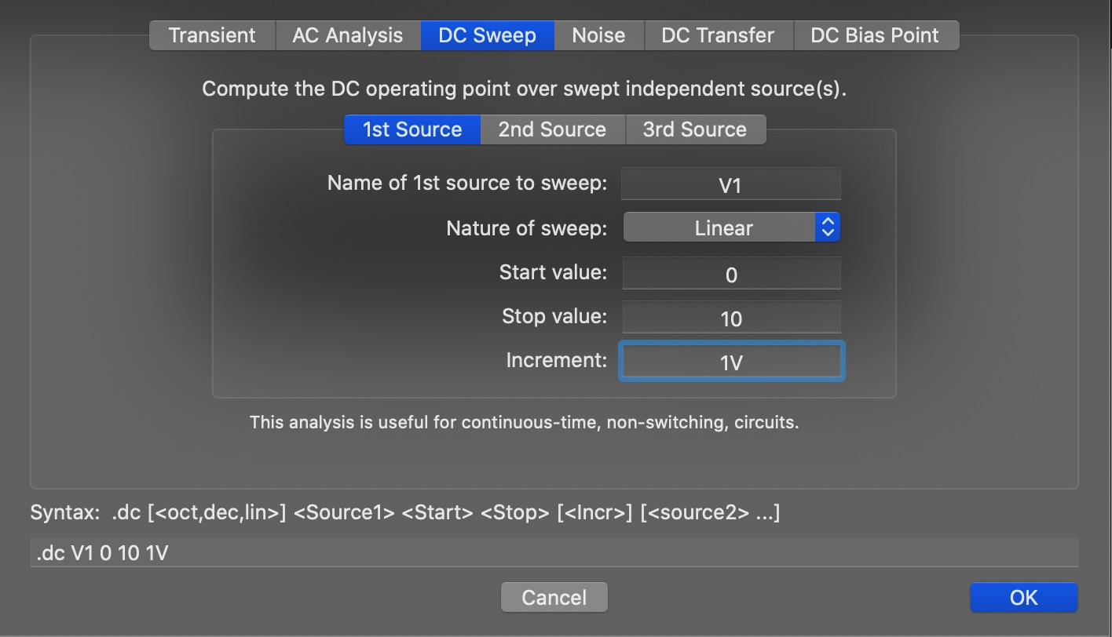
ohmscher Widerstand
Ziel - Darstellung von Bauteilkennlinie
Das ohmsche Gesetz U = RI l¨asst sich mit Hilfe eines kleinen Schaltungsexperimentes gut visualisieren und nachvollziehen. Hierzu werden wir die folgende Schaltung aufbauen und den Stromverlauf u¨ber dem Widerstand darstellen.
Erstellung des Schaltplans
Erstellt ein neues schematic (File − > new schematic)
Speichert es direkt als neue Dateil ab (File − > save as)
O¨ ffnet den Bauteileditor (F2) und fu¨r eine Spannungsquelle hinzu (voltage)
O¨ ffnet erneut den Bauteileditor und fu¨r einen Widerstand hinzu (resistor bzw. EuropeanResistor fuer die bekannte Box-Darstellung)
Fu¨gt einen Masseknoten als Bezugsknoten hinzu (F4).
Verdrahtet die Schaltung (F3)
Konfiguration der Simulation
Im Menu Simulation, w¨ahlt Edit simulation command und w¨ahlt den DC Sweep.
Unser Ziel ist es den Stromverlauf u¨ber dem Widerstand zu simulieren
Daher konfigurieren wir die Spannungsquelle V1 mit einem linearen
Sweep von 0 bis 10 V mit einer Schrittweite von 1V.
Best¨atigt mit OK und fu¨gt die Sumlationsansweisung dem schematic hinzu

Slide 17
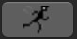
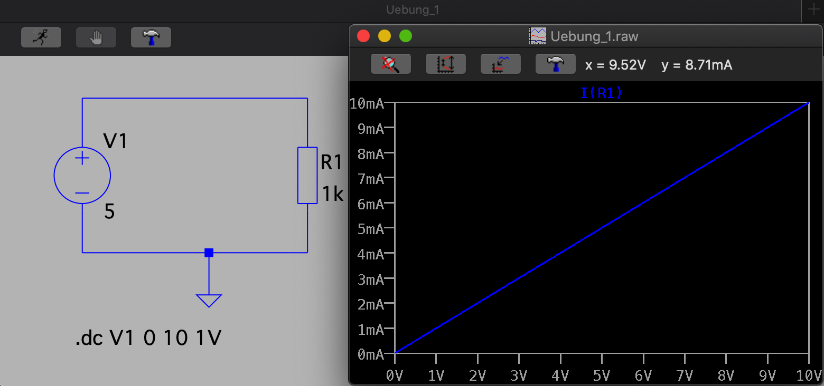
ohmscher Widerstand
Simulation und Analyse
Klickt auf Simulation
Der waveform viewer o¨ffnet sich - ihr k¨onnt auf zwei Arten Strom, Spannung und Leistungen aus eurer Schaltung anzeigen lassen.
(run) und LTspice startet die
Im schematic k¨onnt ihr u¨ber ein Bauteil mit der Maus fahren und es erscheint eine Stromzange
Im schematic k¨onnt ihr u¨ber ein Bauteil mit der Maus fahren, Shift gedru¨ckt halten und es erscheint eine Leistungsmessanzeige
Im schematic k¨onnt ihr u¨ber eine Knoten mit der Maus fahren und es erscheint ein Spannungsmesser
Im waveform viewer k¨onnt ihr u¨ber rechten
Mausklick − > add trace die verfu¨gbaren
Messtellen direkt ausw¨ahlen
Wir w¨ahlen I(R1), den Strom durch unseren Widerstand R1.
Ergebnis und Auswertung
Wie zu erwarten liefert dieses einfache Beispiel den Zusammenhang zwischen Strom, Spannung und Wider- stand. Probiert an dieser Stelle gerne die Spannung, Schrittweite zu variieren oder weitere Werte im waveform viewer anzueigen zu lassen.

Slide 18
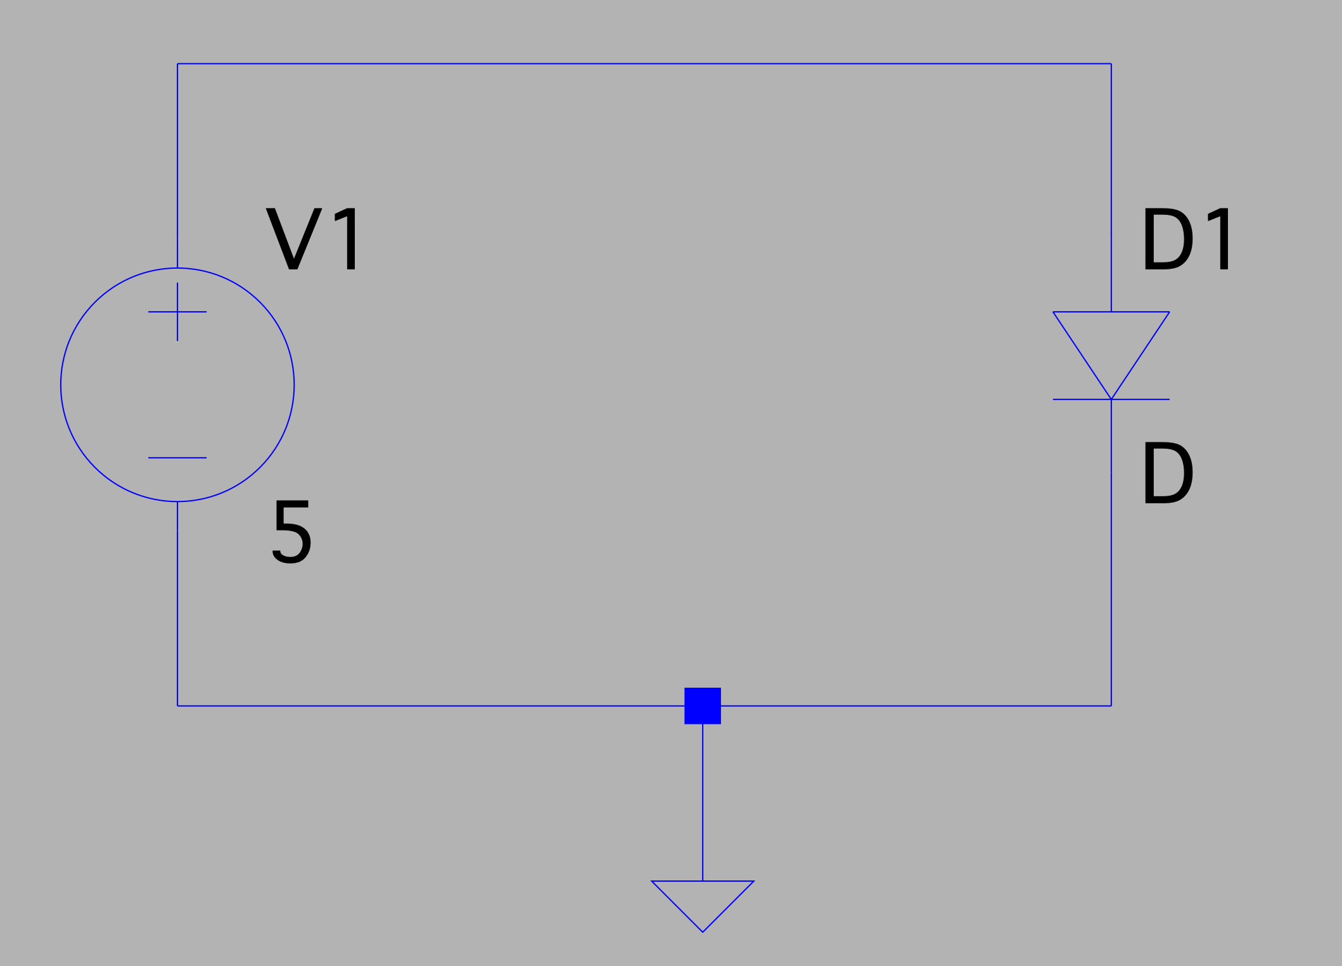
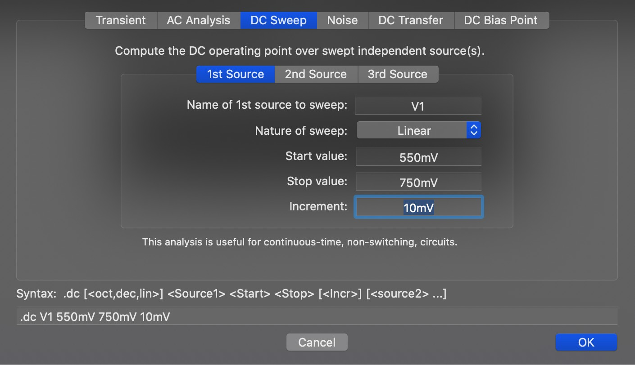
Diode
Ziel - Darstellung von Bauteilkennlinie
Eine Diode wird oft durch Ihre Durchlassspannung klassifiziert. Dies ist die Spannung ab der die Diode leitend wird. Leitend ist Sie, wenn ein Strom fließt. Dieses Verhalten m¨ochten wir in einem kleinen simulativen Experiment herausarbeiten.
Erstellung des Schaltplans
Speichert das Projekt direkt als neue Datei ab (File − > save as )
L¨oscht den Widerstand heraus (F5)
O¨ ffnet erneut den Bauteileditor (F2) und fu¨r eine einfache Diode hinzu (sucht nach Diode . . . )
Verdrahtet die Schaltung wieder vollst¨anndig (F3)
Konfiguration der Simulation
Im Menu Simulation, w¨ahlt Edit simulation command und bliebt beim DC Sweep.
Unser Ziel ist es den Stromverlauf durch die Diode zu messen. Dafu¨r mu¨ssen wir die Spannung erh¨ohen. Wir wissen, dass die notwendige Spannung im Bereich 600 - 700 mV liegen muss.
Daher konfigurieren wir die Spannungsquelle V1 mit einem linearen
Sweep von 550 bis 750 mV mit einer Schrittweite von 10 mV.
Best¨atigt mit OK und fu¨gt die Sumlationsansweisung dem schematic hinzu

Slide 19
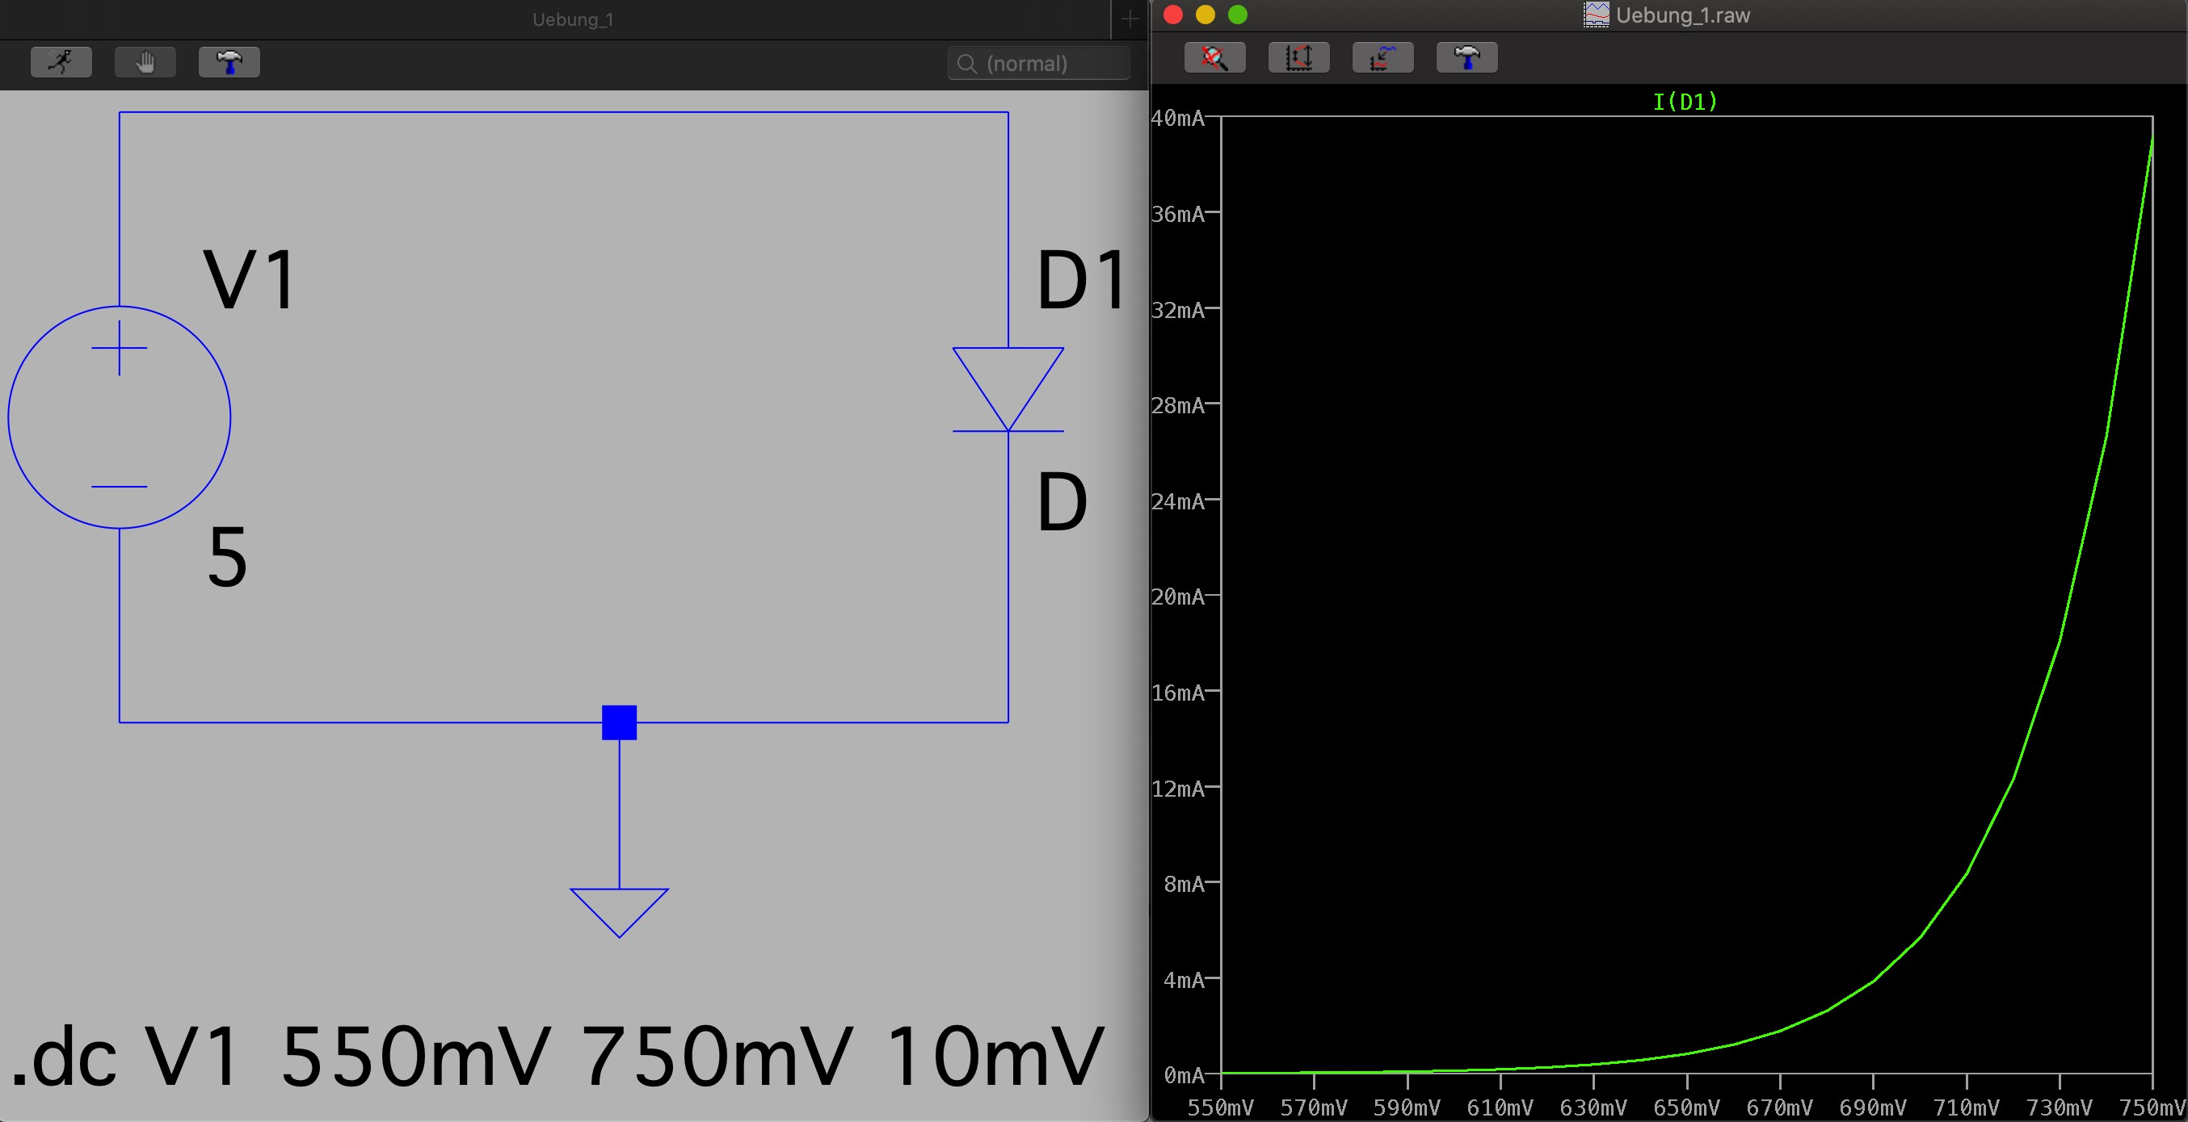
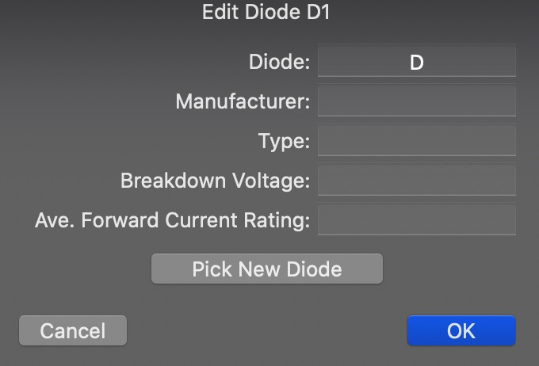
Diode
Simulation und Analyse
Klickt auf (run) und LTspice startet die Simulation
Wir w¨ahlen I(D1), den Strom durch die Diode.
Ergebnis und Auswertung
Wie zu erwarten liefert dieses einfache Beispiel den Zusammenhang zwischen Strom, Spannung und Wider- stand. Probiert den Spannungsbereich des DC-Sweep von 550 - 750 mV auf 550 mV - 2V zu erhohen.
Was f¨allt euch auf?
K¨onnt ihr euch herleiten, warum man eine Diode immer mit einem Vorwiederstand betreiben sollte?
Mit einem rechten Mausklick auf die Diode k¨onnte ihr die Dioden Typen variieren. (pick new diode) Zum Beispiel von einer idealen aus dem obigen Beispiel zu einer beliebigen realen entsprechend dem Modell des Herstellers, schaut euch die Unterschiede an.

Slide 20
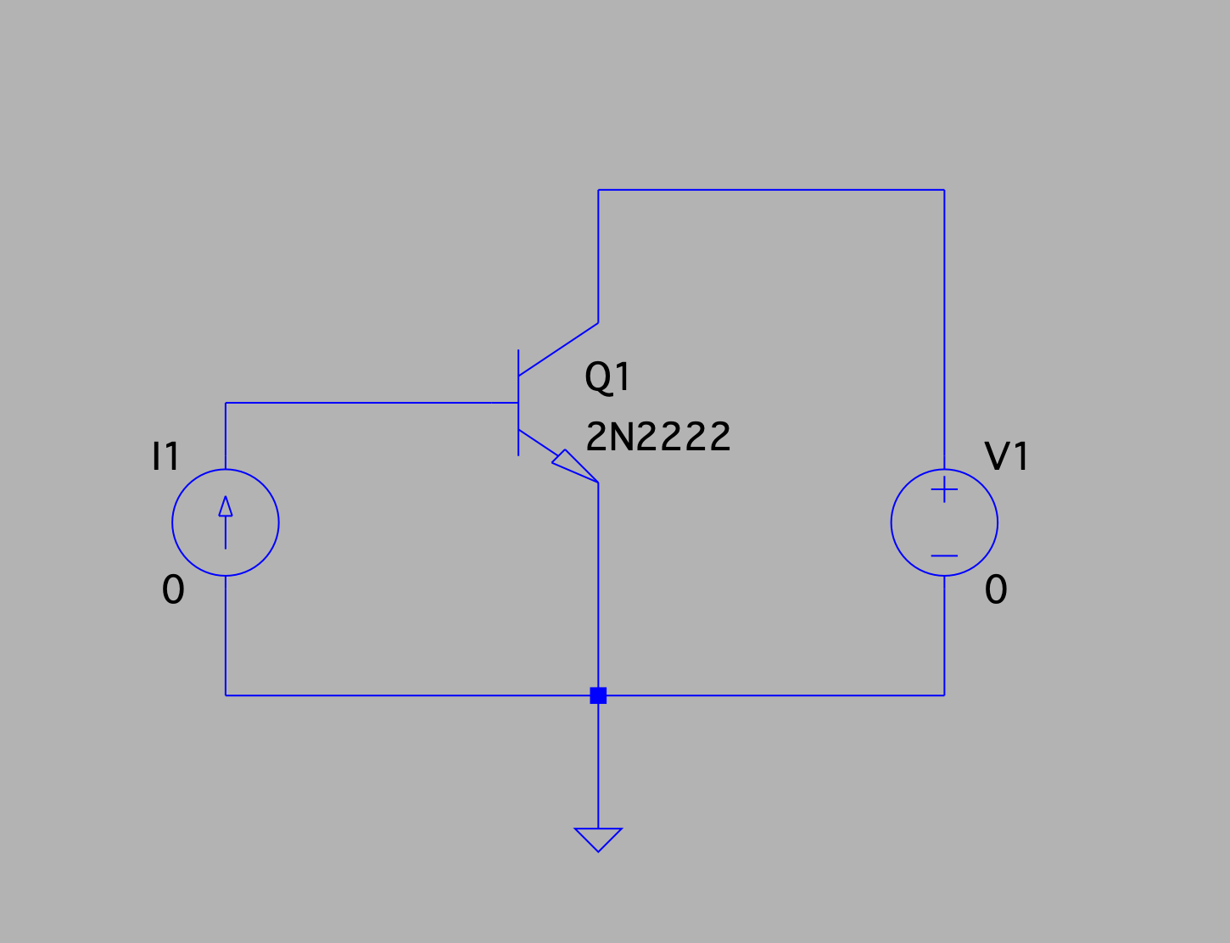
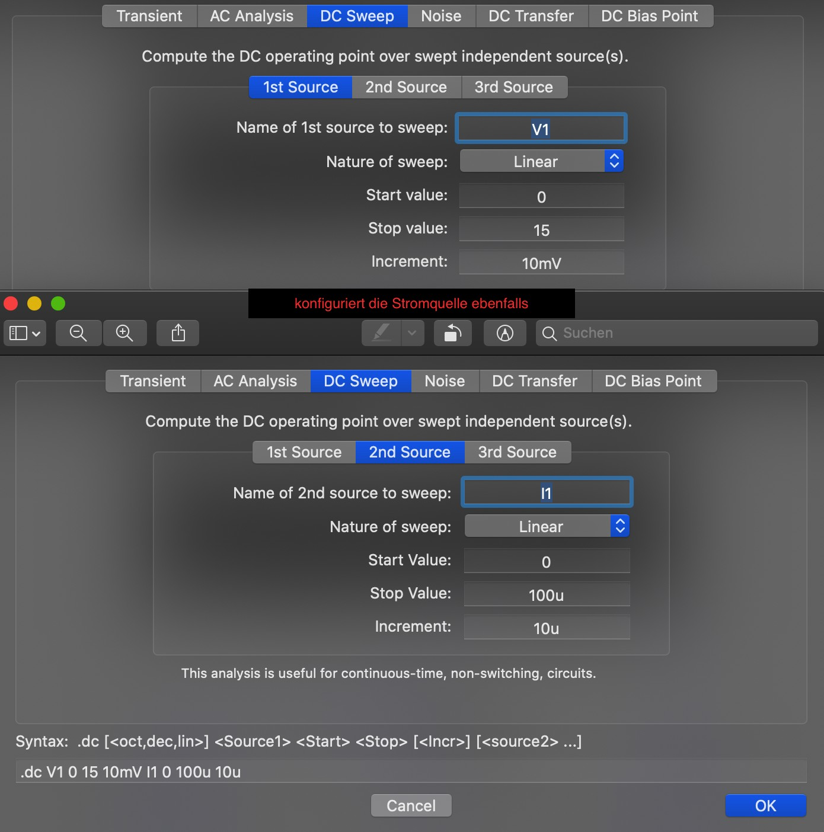
NPN-Transistor
Ziel - Darstellung des Ausgangskennlinienfeld
Das Ausgangskennlinienfeld eines npn Transistors beschreibt den Zusammenhang von Kollektorstrom Ic und der Spannung an der Kollektor-Emitter Strecke U_{ce} . Das Kennlinienfeld wird fu¨r verschiedene Basisstr¨ome I_{b} angegeben.
Erstellung des Schaltplans
Startet mit einem neuen schematic
Speichert das Projekt direkt als neue Datei ab (File − > save as )
Fu¨gt eine ideale Stromquelle (F2 . . . current) hinzu und dreht dieser (STRG+R)
Fu¨gt einen npn-Transistor(F2 . . . npn) hinzu.
Per rechtem Mausklick k¨onnt ihr vom idealen npn anlaog zur Diode im letzten Beispiel zum 2N2222 wechseln.
Verdrahtet die Schaltung wieder vollst¨anndig (F3)
Konfiguration der Simulation
Im Menu Simulation, w¨ahlt Edit simulation command und bliebt beim DC Sweep.
Unser Ziel ist es das Ausgangskennlinienfeld des 2N2222 simlativ zu bestimmen. Dazu verwenden wir einen DC-Sweep mit einer ideal Stromquelle (I1) die verschiedene Basisstr¨ome I_{b} simuliert und eine Spannungsquelle (V1) die die Spannung Uce simuliert.
V1 soll von 0 - 15V in 10mV Schritten simuliert werden, I1 von 0 - 100u in 10u Schritten.
Best¨atigt mit OK und fu¨gt die Simlationsansweisung dem schematic 16
hinzu

Slide 21
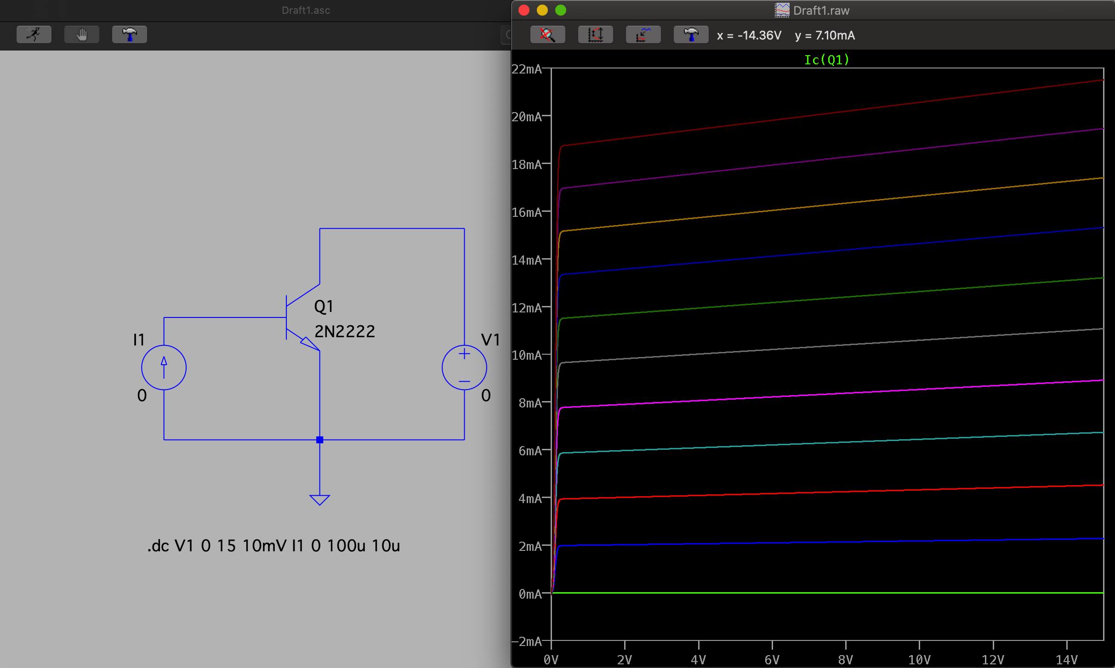
NPN-Transistor
Simulation und Analyse
Klickt auf Simulation
Wir w¨ahlen IC(Q1), den Kollektorstrom.
(run) und LTspice startet die
Ergebnis und Auswertung
Jeder Graph steht fu¨r einen simulierten Basisstrom. Per rechtem Mausklick − > View − > Steps k¨onnt ihr einzelne Graphen zur detaillierten Analyse ausw¨ahlen.
Achtet darauf, welche Quelle ihr im .dc... simulation command zuerst w¨ahlt. Quelle 1 ergibt im Diagramm die Abszisse, die Quelle 2 die Ordinate.

Slide 22
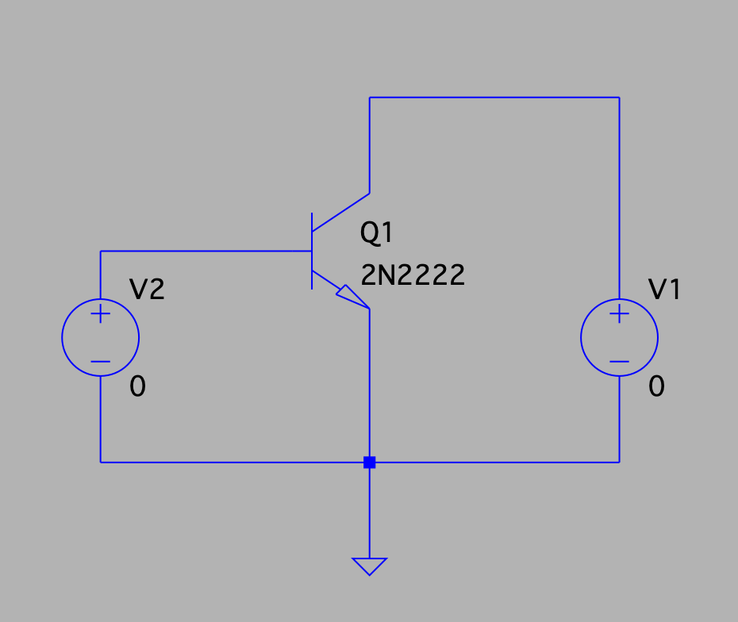
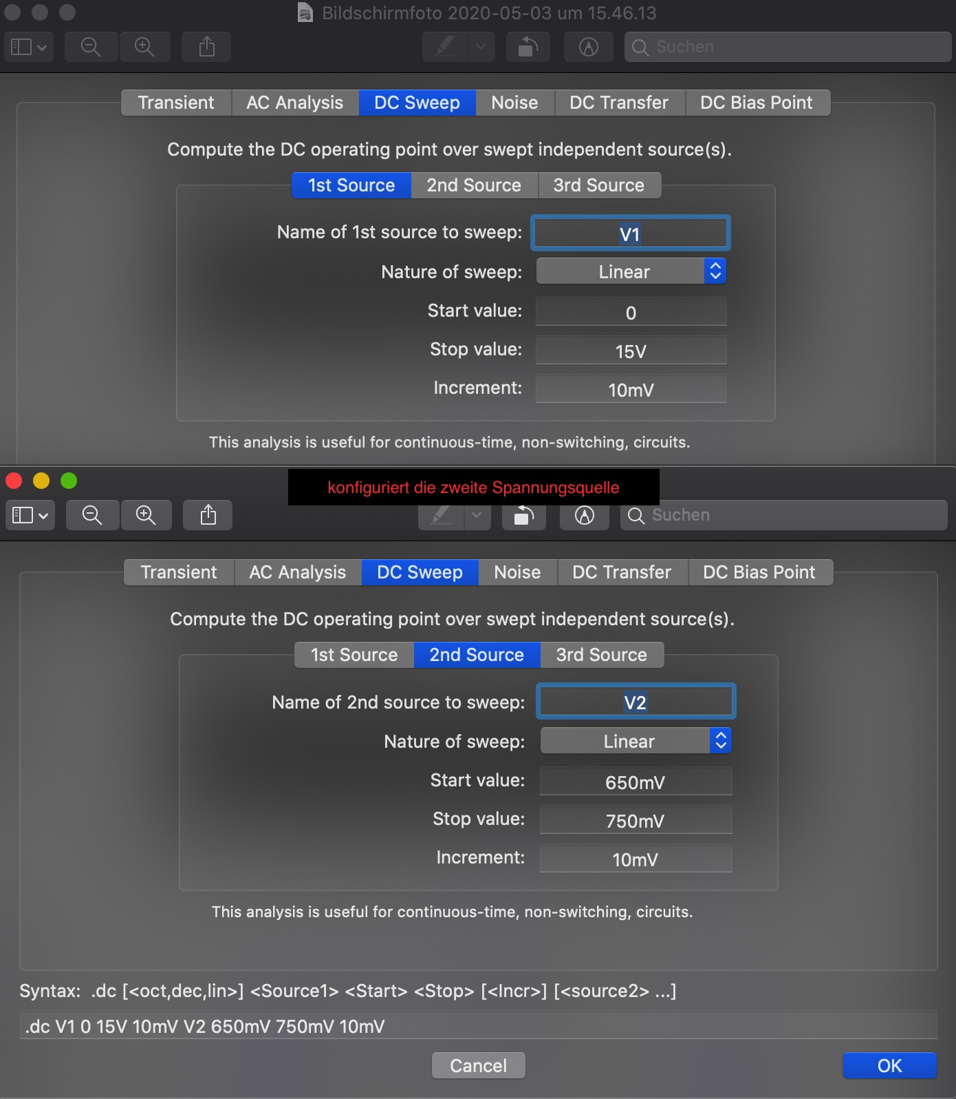
NPN-Transistor
Wenn ihr den Zusammenhang zwischen der Basisspannung U_{be} und dem Kollektorstrom I_{c} simulativ herausfinden wollt, mu¨sst ihr die Schaltung leicht variieren. Dazu werden wir das schematic wie folgt anpassen.
Erstellung des Schaltplans
Speichert das Projekt direkt als neue Datei ab (File − > save as )
L¨oscht die Stromquelle (F5) und fu¨gt eine Spannungsquelle hinzu.
Verdrahtet die Schaltung wieder vollst¨anndig (F3)
Super simple dieses mal :)
Konfiguration der Simulation
Im Menu Simulation, w¨ahlt Edit simulation command und bliebt beim DC Sweep.
Unser Ziel ist es das Ausgangskennlinienfeld des 2N2222 simlativ zu bestimmen. Dazu verwenden wir dieses mal einen DC-Sweep mit einer Spannungsquelle, die die Basis-Emitterspannung U_{be} simuliert und eine Spannungsquelle (V1) die die Spannung Uce simuliert.
V1 soll von 0 - 15V in 10mV Schritten simuliert werden, V2 von 650 - 750 mV in 10mV Schritten.
Best¨atigt mit OK und fu¨gt die Simlationsansweisung dem schematic hinzu

Slide 23
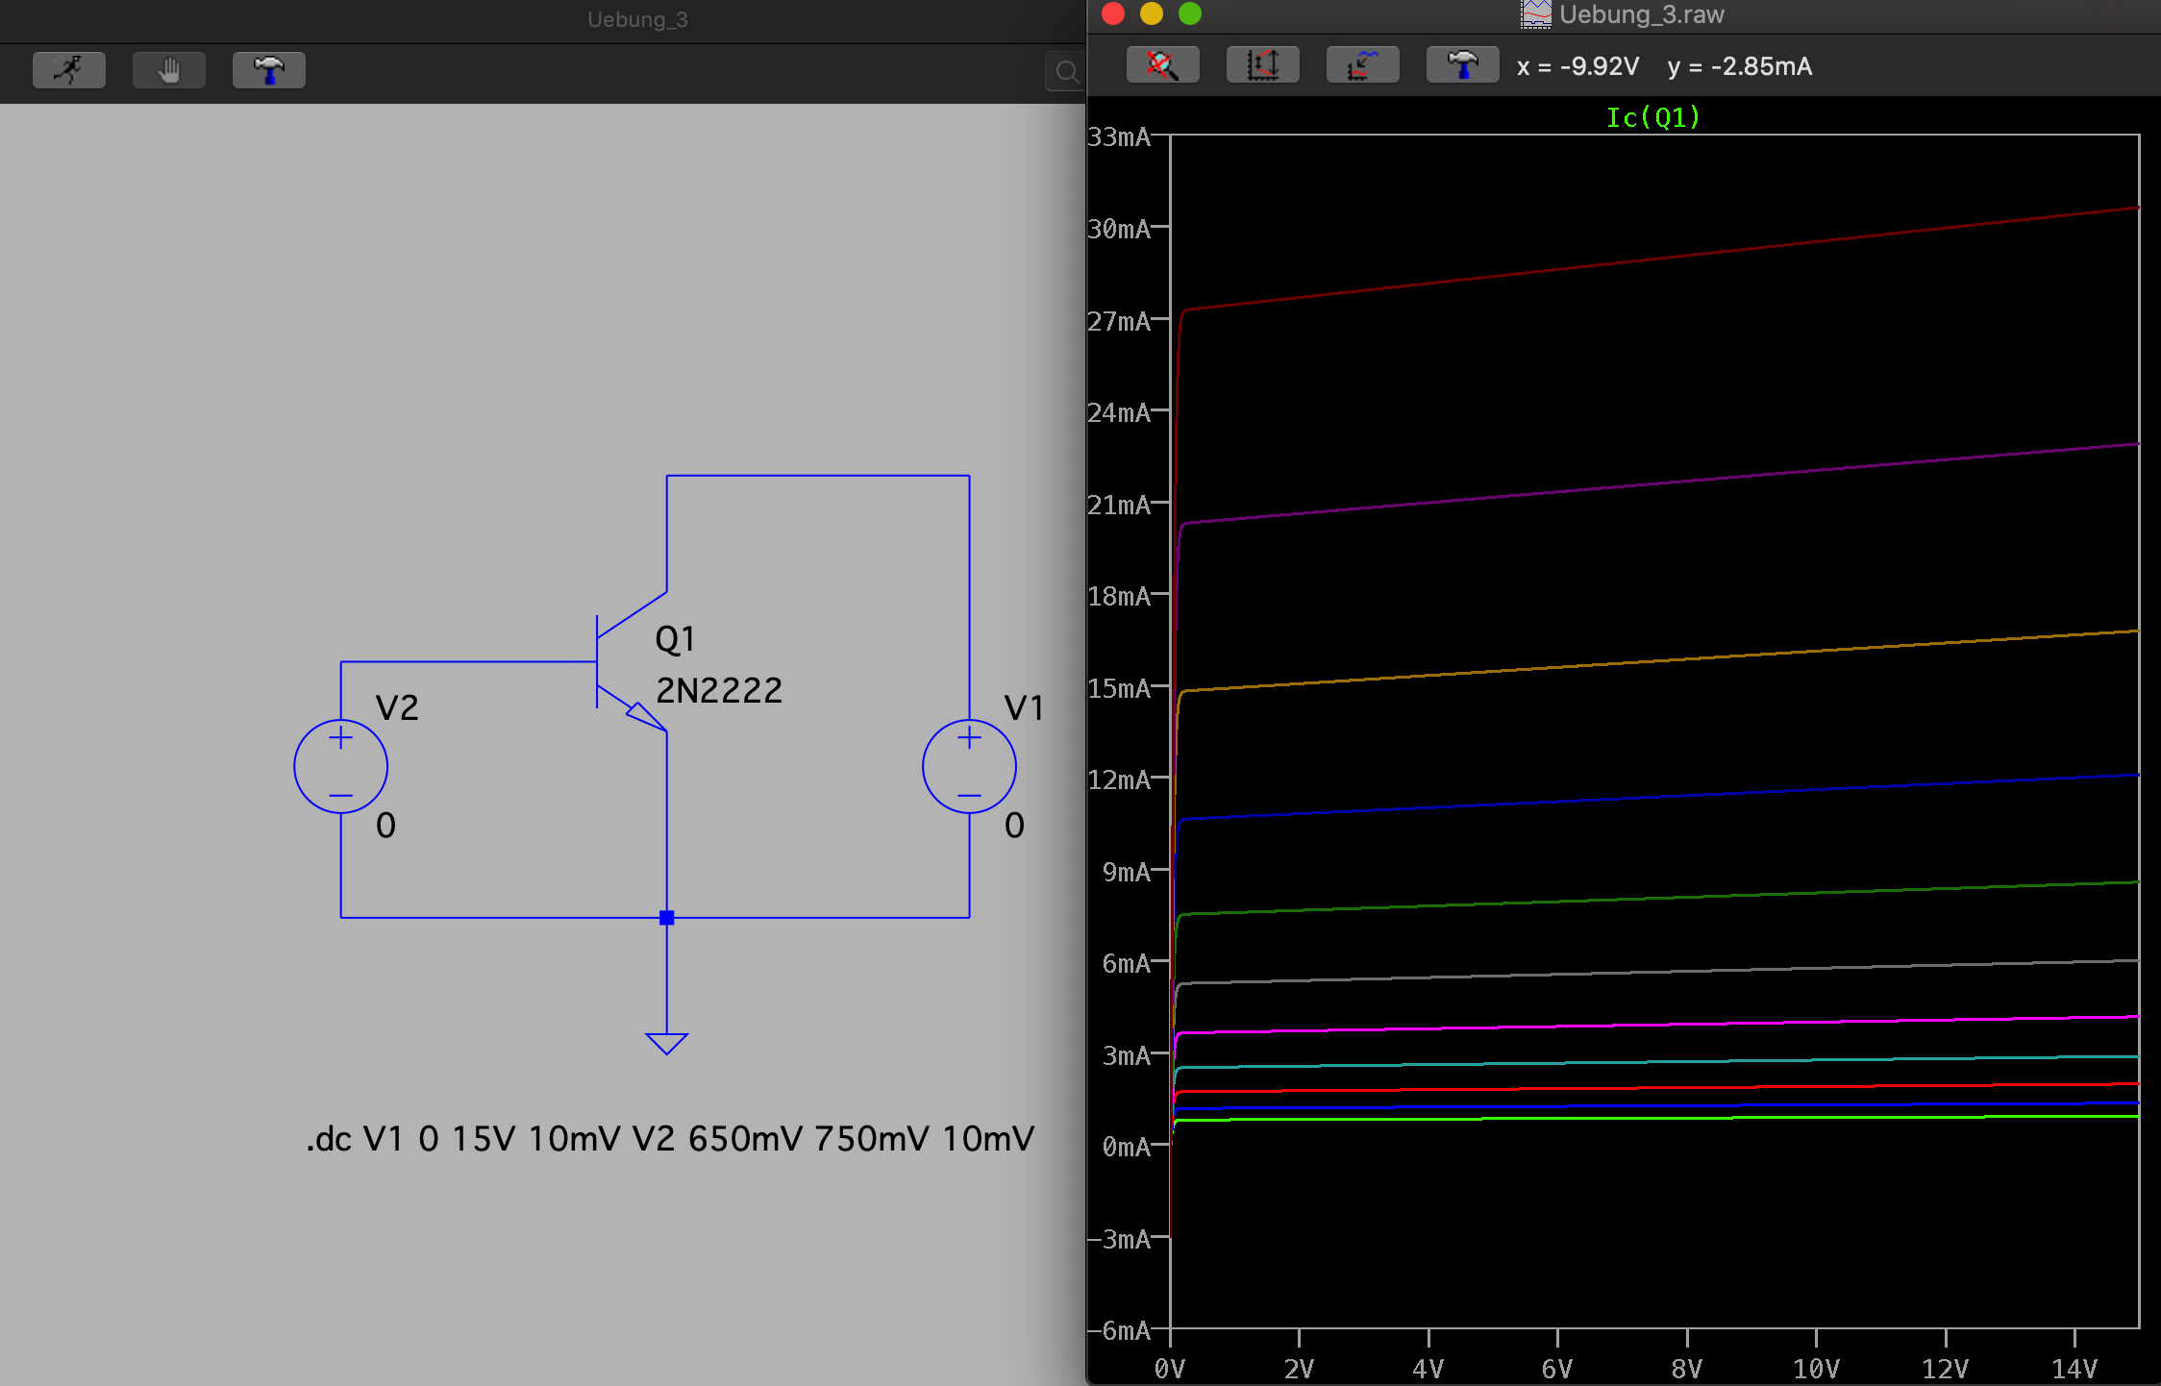
NPN-Transistor
Simulation und Analyse
Klickt auf (run) und LTspice startet die Simulation
Wir w¨ahlen IC(Q1), den Kollektorstrom.
Ergebnis und Auswertung
Jeder Graph steht fu¨r eine simulierte U_{be} . Per rechtem Mausklick − > View − > Steps konnt ihr einzelne Graphen zur detaillierten Analyse ausw¨ahlen.
Achtet darauf, welche Quelle ihr im .dc... simulation command zuerst w¨ahlt. Quelle 1 ergibt im Diagramm die Abszisse, die Quelle 2 die Ordinate.

Slide 24
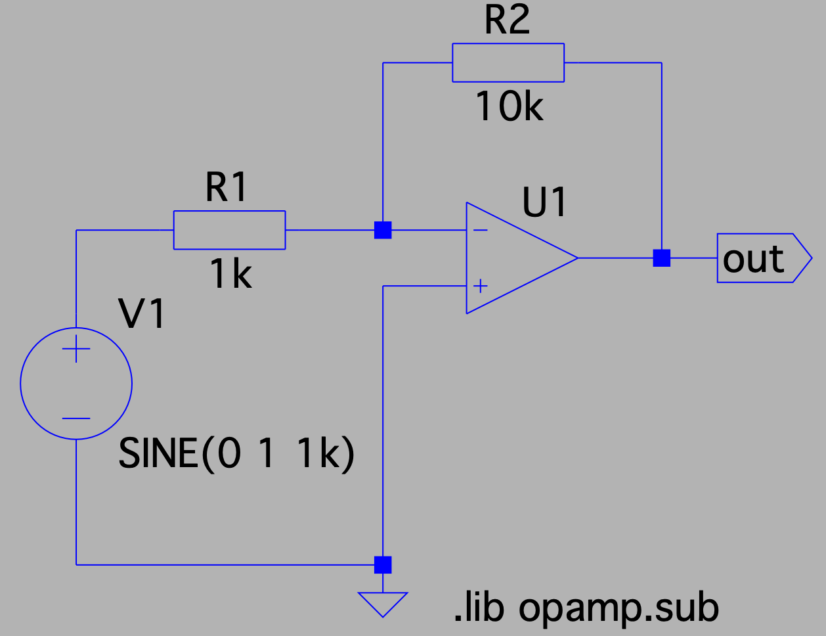
OPV Schaltungen - transient, ideal
Ziel - Simulation eines invertierenden Verst¨arkers
Wir wollen in einem einfachen simulativen Experiment die Funktionalit¨at eines invertierenden Verst¨arkers nachvollziehen.
^{R}1
^{R}2
R2
V_{out} = − _{R1} V₁
^{v}1
−
+
(1)
Wenn man nur daran interessiert ist die grunds¨atzliche Funktionalit¨at einer Schaltung zu verifizieren, kann man ideale Bauelemente aus der LTspice Bibliothek verwenden. Wie im obigen Beispiel benotigt z.B. der Operationsverst¨arker entgegen der Realit¨at dann keine Spannungsversorgung. Fu¨r einen idealen OPV bietet LTspice das Bauelement opamp an, welches Ihr im Bauteileditor findet direkt u¨ber die Suche findet.
Wichtig: Ihr mu¨sst als Spice-Direktive jedoch noch ein zu verwendendes Model einbinden. (.lib opamp.sub)
Erstellung des Schaltplans
Baut den Schaltplan mit dem o.g. opamp als OPV auf.
U¨ber einen rechten Mausklick kommt ihr ins Advanced Menu¨ der Spannungsquelle. Hier k¨onnt ihr Sie als Signalgenerator konfigurieren. Wir w¨ahlen einen Sinus mit 1V Amplitude und der Frequenz 1kHz
Die library kann direkt als spice directive eingebunden werden (siehe Folie 5, .op)
Ihr k¨onnt u¨ber die Funktion Label Net (F4) einen Knoten umbennen und ihm mit einem Symbol fu¨r In-/Output versehen. Nennt den Ausgang der Schaltung z.B. out.
Hinweis: Wenn ihr einen Knoten benennt, dann kann liegt unter diesem Namen u¨berall im Schaltplan das selbe! Potential an. Dadurch k¨onnt ihr den Plan u¨bersichtlicher gestalten.
20

Slide 25
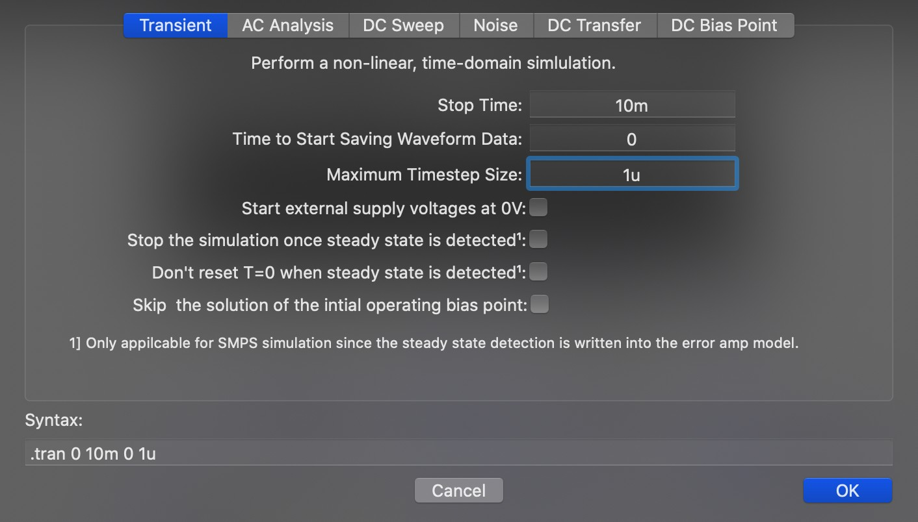
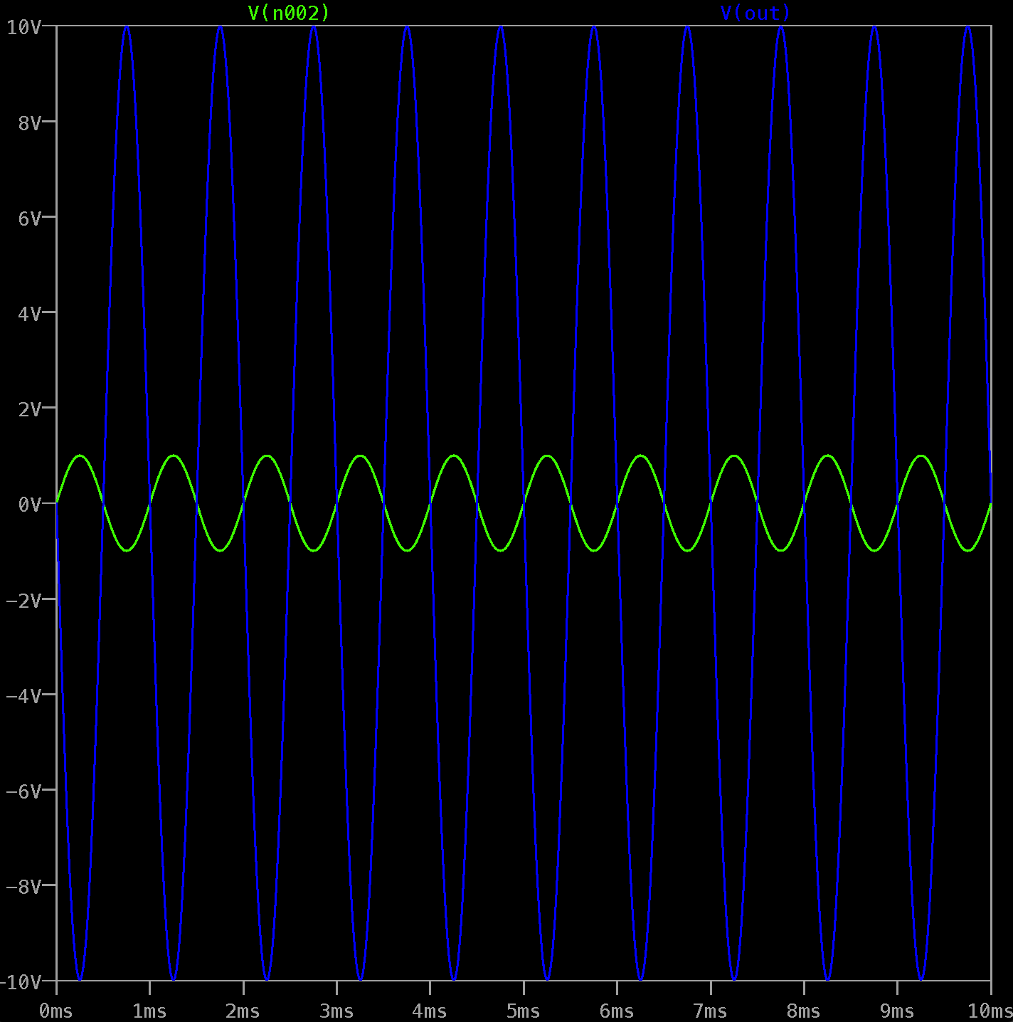
OPV Schaltungen - transient, ideal
Konfiguration der Simulation
Im Menu Simulation, w¨ahlt Edit simulation command und w¨ahlt ein
Transient Analyse.
Unser Ziel ist es am Ausgang eine Verst¨arkte Spannung entsprechen des Verst¨arkungsfaktors der Schaltung zu messen.
Da die Schaltung ideal kein Einschwingverhalten zeigt, starten wir di mit der Aufzeichnung und simulieren 10ms mit einer Schrittweite vo 10us.
Best¨atigt mit OK und fu¨gt die Sumlationsansweisung dem schemati hinzu
Simulation und Analyse
Klickt auf (run) und LTspice startet die Simulation
Fu¨gt nun die Eingangsspannung sowie die Ausgangsspannung der Schaltung als Messpunkte hinzu.
Ergebnis und Auswertung
Verifiziert, ob die Verst¨arkung sowie das invertierende Verhalten zu eurem Erwartungswert (10) passt.

Slide 26
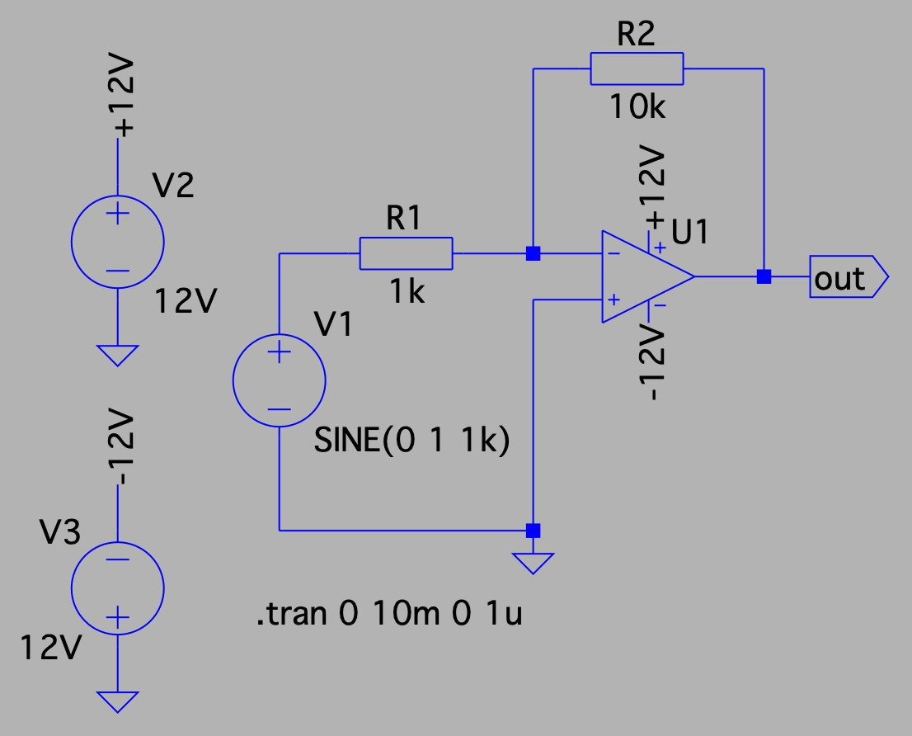
OPV Schaltungen - transient, nicht ideal
Im n¨achsten Experiment wollen wir die gleiche Schaltung mit einem ”nicht idealen” Verst¨arken simulieren und die Verwendung von Labels verdeutlichen.
Erstellung des Schaltplans
Tauscht den opamp gegen das Bauteil UniversalOpamp2 aus dem Bauteileditor (F2).
Fu¨gt zwei neue Spannungsquellen fu¨r die Versorgung des OPV’s hinzu.
Achtet hierbei auf darauf, dass die Label wirklich auf dem Potential
+12V und -12V liegen.
Erstellt die Labels +12V und -12V (Label Net (F4)).
Ergebnis und Auswertung
Es muss das selbe Ergebnis herauskommen wie im vorherigen Experiment unter Verwendung des idealen OPV’s opamp.

Slide 27
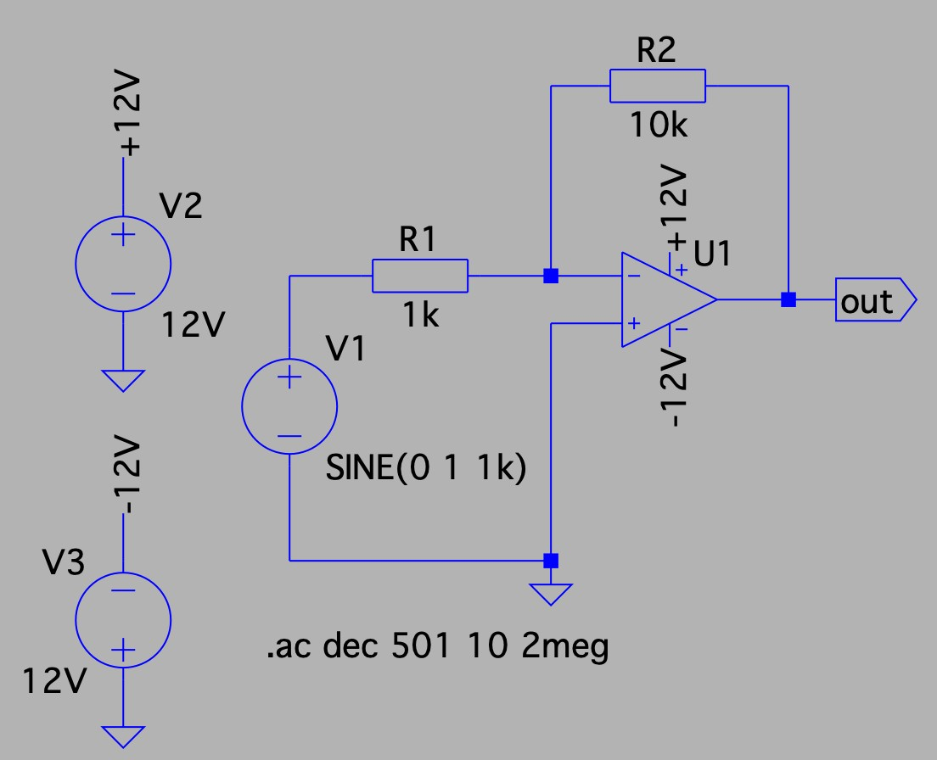
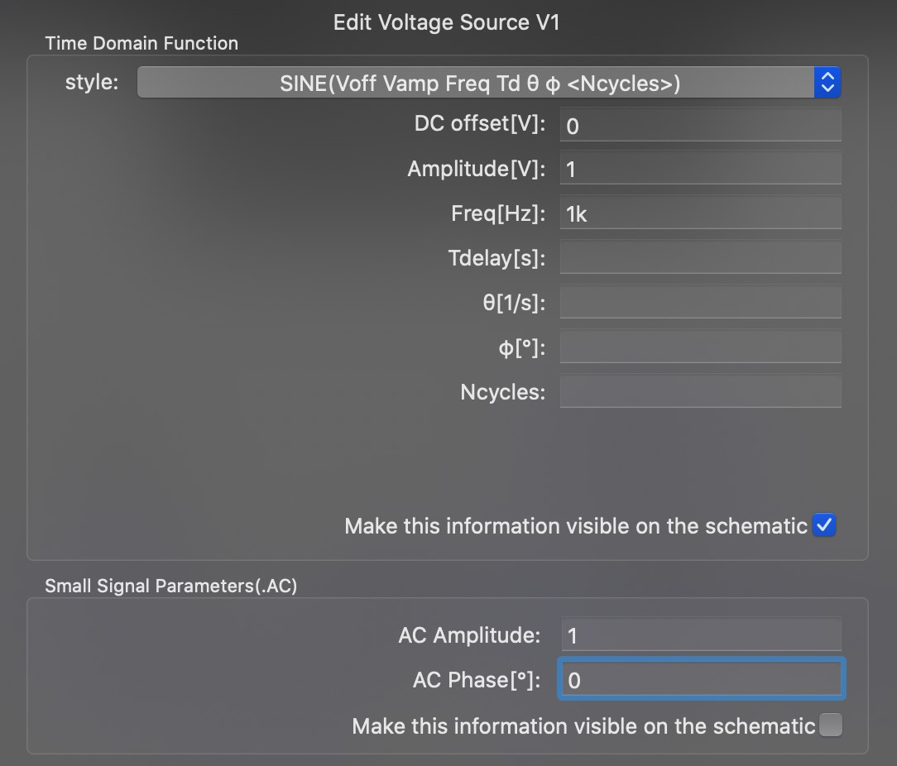
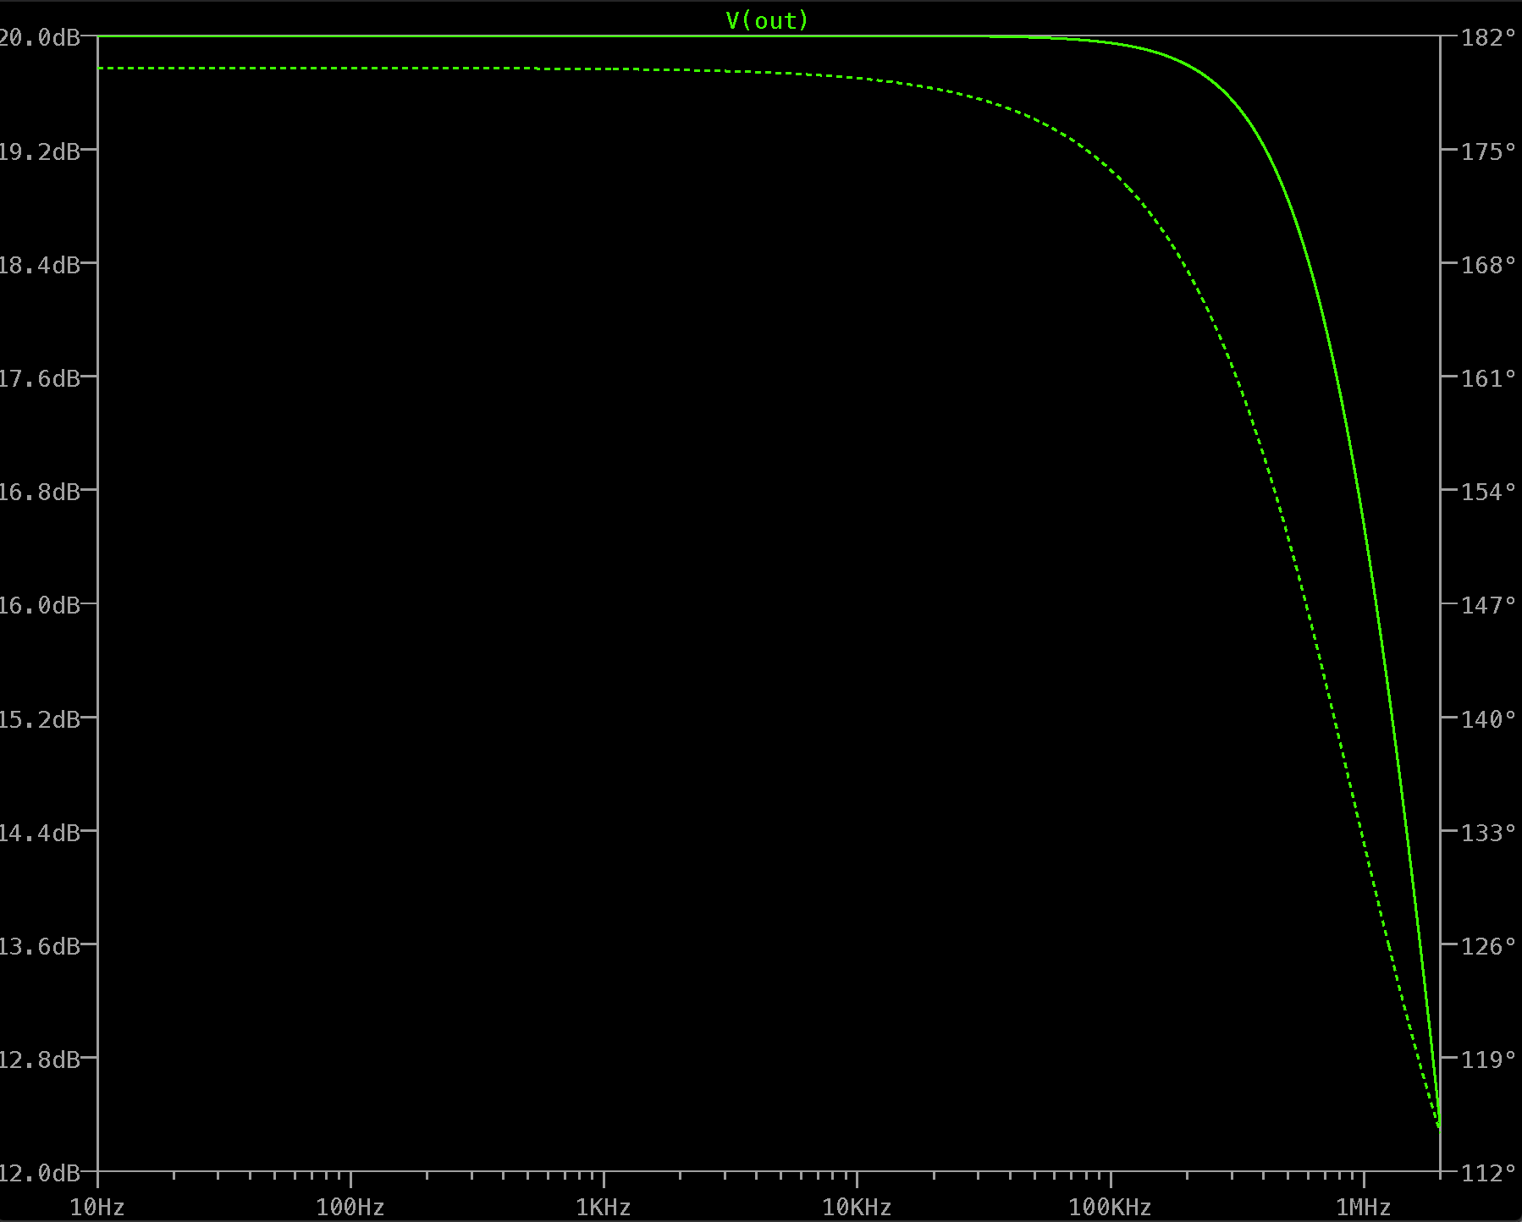
OPV Schaltungen - Analyse der Grenzfrequenz einer Schaltung
Eine Kennzahl von Tief-/Hochpassfiltern ist ihre 3dB Grenzfrequenz fg . Die Grenzfrequenz kann man analytisch, jedoch auch simulativ u¨ber LTspice bestimmen. Hierzu bietet LTspice die M¨oglichkeit die Frequenz einer Schaltung zu variieren. Dies wird AC-Sweep genannt. Im Bode-Diagramm kann man den logarithmischen Verlauf der Amplitude u¨ber der Frequenz in LTspice darstellen und somit einfach grafisch die Grenzfrequenz bestimmen indem
man den Punkt heraussucht, bei dem die Amplitde um 3dB abgefallen ist.
Erstellung des Schaltplans + Konfiguration der Simulation
Wir verwenden die Schaltung aus dem vorherigen Beispiel!
Wichtig ist hierbei, dass wir Spannungsquelle fu¨r den AC-Sweep konfigurieren Hierzu geht ihr per rechtem Mausklick in das advanced menu von V1 und stellt das Kleinsignal Verhalten (AC) auf Amplitude 1V und Frequenz 1kHz.
Simulation und Analyse
Klickt auf (run) und LTspice startet die Simulation
Fu¨gt nun die Ausgangsspannung der Schaltung als Messpunkt hinzu.
Im waveform viewer solltet ihr das Bode-Diagram mit Amplitude und Phase sehen.

Slide 28
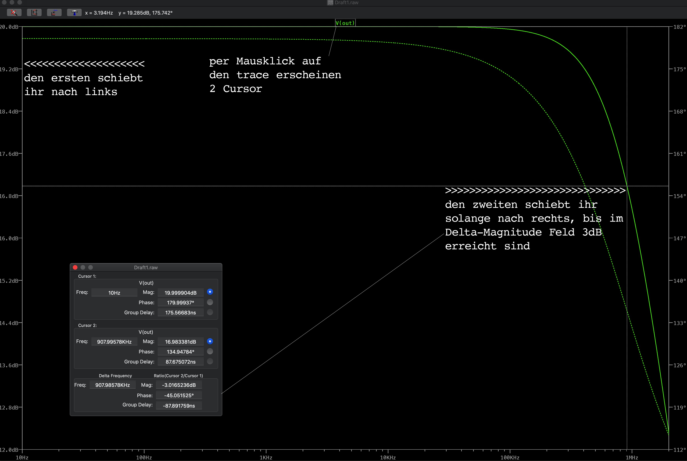
OPV Schaltungen - Analyse der Grenzfrequenz einer Schaltung
Simulation und Analyse

Slide 29
OPV Schaltungen - nicht-invertierender Verst¨arker
Ziel - Anwendung der Kenntnisse
Nachfolgend k¨onnt ihr die Schaltung fu¨r einen nicht-invertierenden Verst¨arker in einer OPV Schaltung sehen.
Baut die Schaltung auf, dimensioniert sie so, dass Sie einen Verst¨arkungsfaktor
Verwendet die UniversalOpamp2 aus der vorherigen U¨brung mit einer Versorgungsspannung von +/-12V
Verifiziert eure Schaltung und das nicht-invertierende Verhalten mit einer transienten Simulation von 0 - 50ms.
W¨ahlt dabei eine ausreichend kleine Schrittweite
Wechselt die Simulationsart zum AC-Sweep und ermittelt die Grenzfrequenz
^{v}out
R2
R1
^{v}1
^{R}2
Vout = (1 +
)V₁
(2)
^{R}1
Spoiler! - Die L¨osungen folgen auf den folgenden Folien. Wenn sie sich nicht sicher sind, schauen Sie einfach nach.
Info! - Besonders die Analyse von Grenzfrequeznen ist fu¨r Ihre weitere Vorlesungzeit (Filter h¨ohrerer Ordnung, EMV) hilfreich, da Sie neben der simulativen Best¨atigung Ihrer Schaltungen auch theoretische Rechenaufgaben simulieren und so Ihre Rechnung verifizieren k¨onnen.

Slide 30
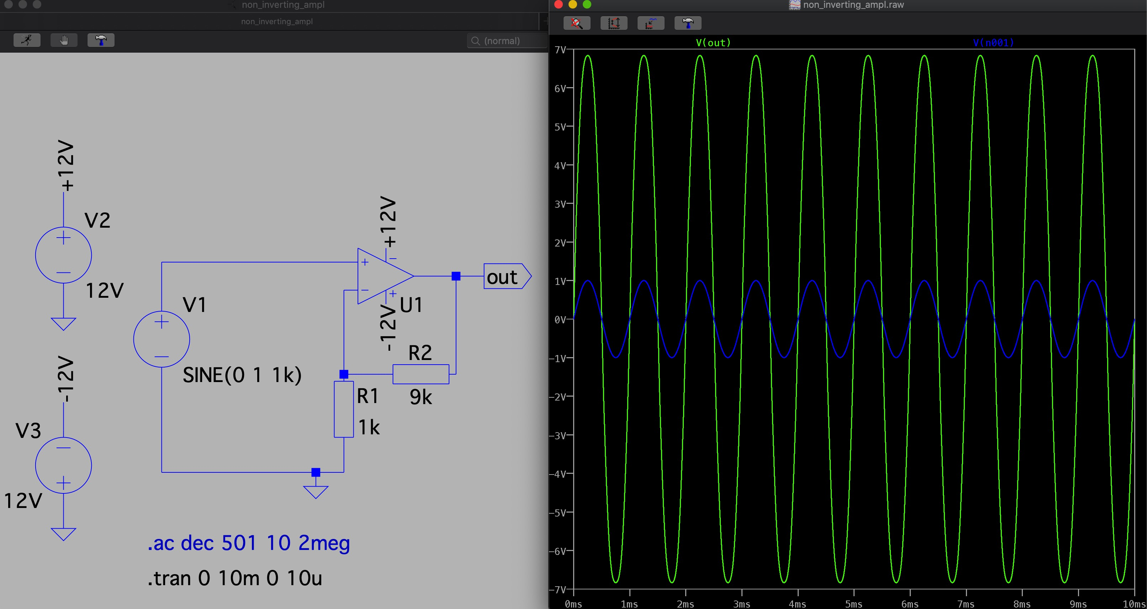
OPV Schaltungen - L¨osung transient
Simulation und Analyse

Slide 31
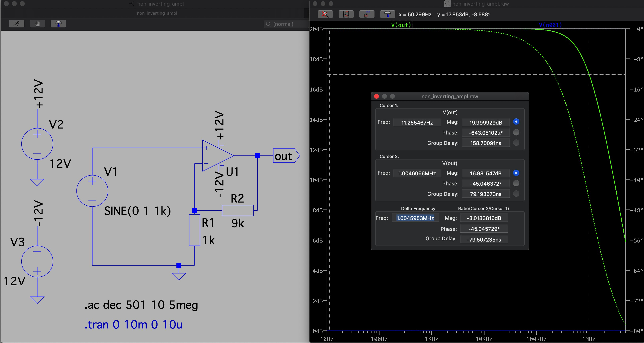
OPV Schaltungen - L¨osung Grenzfrequenz
Simulation und Analyse

Slide 32
Simulation vs. Realit¨at

Slide 33
Wheatstone Bridge
Die Wheatstone Bridge ist eine einfache Schaltung um einen Wiederstand zu messen. Die Schaltung gilt als abgeglichen, wenn an V_{AB} keine Spannng anliegt.
Die theoretische Herleitung ist nicht ganz trivial, daher m¨ochten wir an dieser Stelle die Realit¨at und den Aufwand eines praktischen Aufbaus der Flexibilit¨at einer Simulation gegenu¨berstellen.
R1
R3
V1
Va
V_{b}
R2
R4

Slide 34
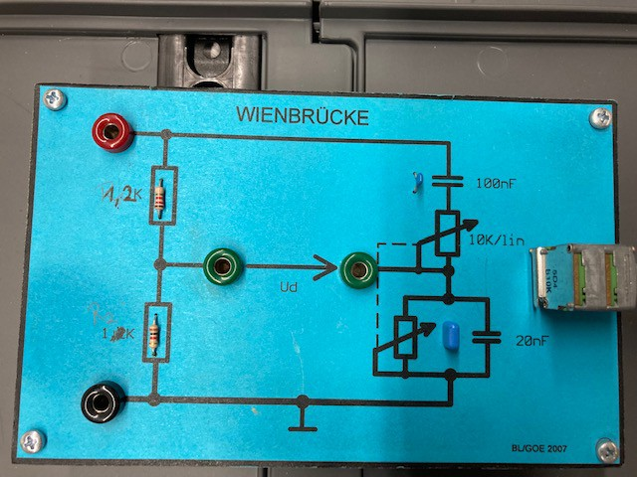
Experiment
Wir werden jetzt den folgenden Aufbau ”live” analysieren. Beachtet, dass die Schaltung komplexer ist als in dem einleitenden schematischen Aufbau - wie immer.
Leitet aus der gemessenen Spannung den Wiederstandswert her.

Slide 35
Simulation - Vorgehen
Wir wollen die Wienbru¨cke bei einer festen Spannungsversorgung
Sine(0 1 5k) abgleichen.
Hierfu¨r variieren wir den Trimmer bis die Differenzspannung
U_{AB} null betr¨agt.
Via LTspice k¨onnen wir uns dem abgeglichen Zustand ann¨ahern, indem wir den Trimmer als Variable betrachten.
Hierfu¨r nutzen wir die Variable RT mit der Spice directive
.step param RT Anfangswert Endwert Inkrement und tasten uns an die ideale Trimmereinstellung heran.
Mittels der Funktion select steps ermitteln wir die am besten abgeglichen Widerst¨ande und passen unsere Variable sukzessive an.

Slide 36
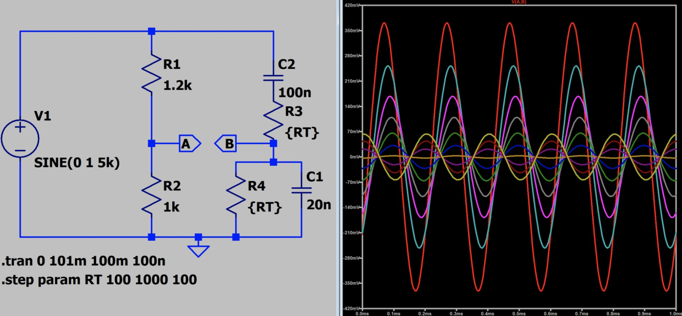
Simulation - Transient
Bitte baut die unten stehende Schaltung nach und fu¨hrt das Experiment durch.
Bei etwa 7120Ω ist die Bru¨cke abgeglichen - wir ersetzen die Variable durch einen festen Widerstandswert.

Slide 37
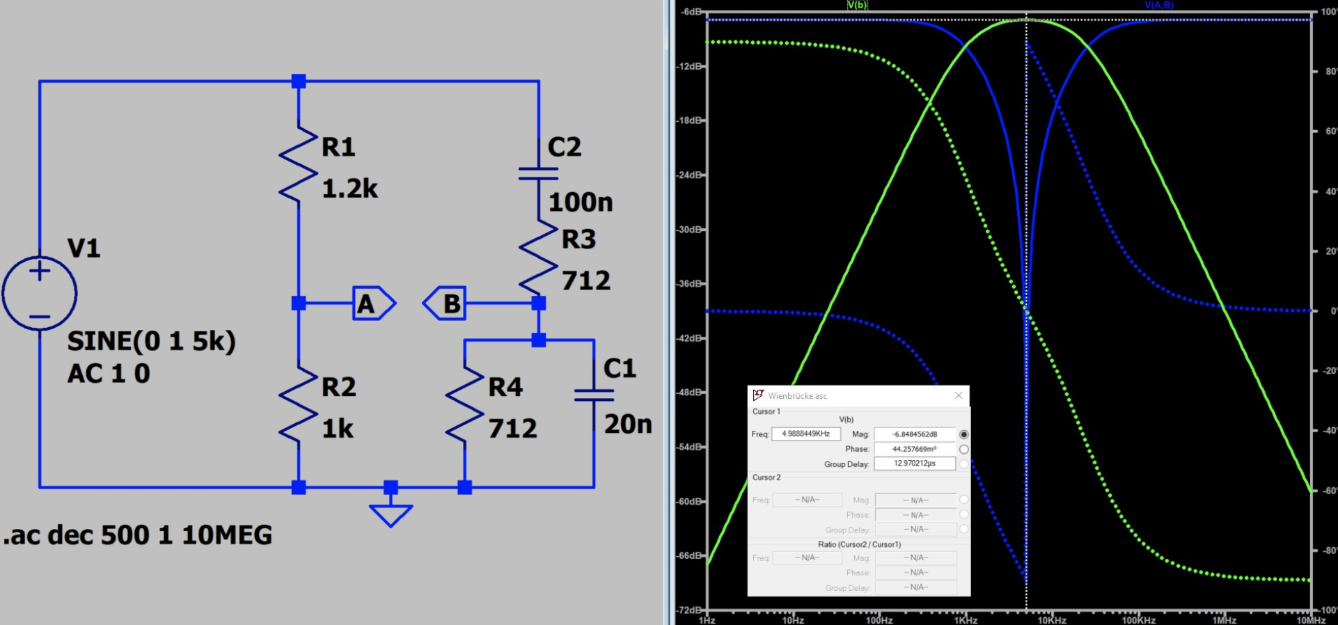
Simulieren wir nun das Verhalten u¨ber die Frequenz via AC Analysis.
Simulation - AC

Slide 38
Simulation - AC Analyse
Betrachten wir zun¨achst die Spannung U_{A}, bzw. U_{B} .
Im rechten Teilzweig der Schaltung ergibt sich durch den in Reihe verbauten Tiefpass und Hochpass ein Bandpassverhalten.
Lediglich in einem mittleren Frequenzbereich um 5kHz ergibt sich eine Spannung U_{AB} .
Hieraus resultiert ein umgekehrtes Verhalten der Differenzspannung U_{AB} . Hier zeigt sich das Verhalten einer Bandsperre. Die Differenzspannung U_{AB} ist bei 5kHz ideal abgeglichen und die Spannungen U_{A} und U_{B} heben sich gegenseitig auf.

Slide 39
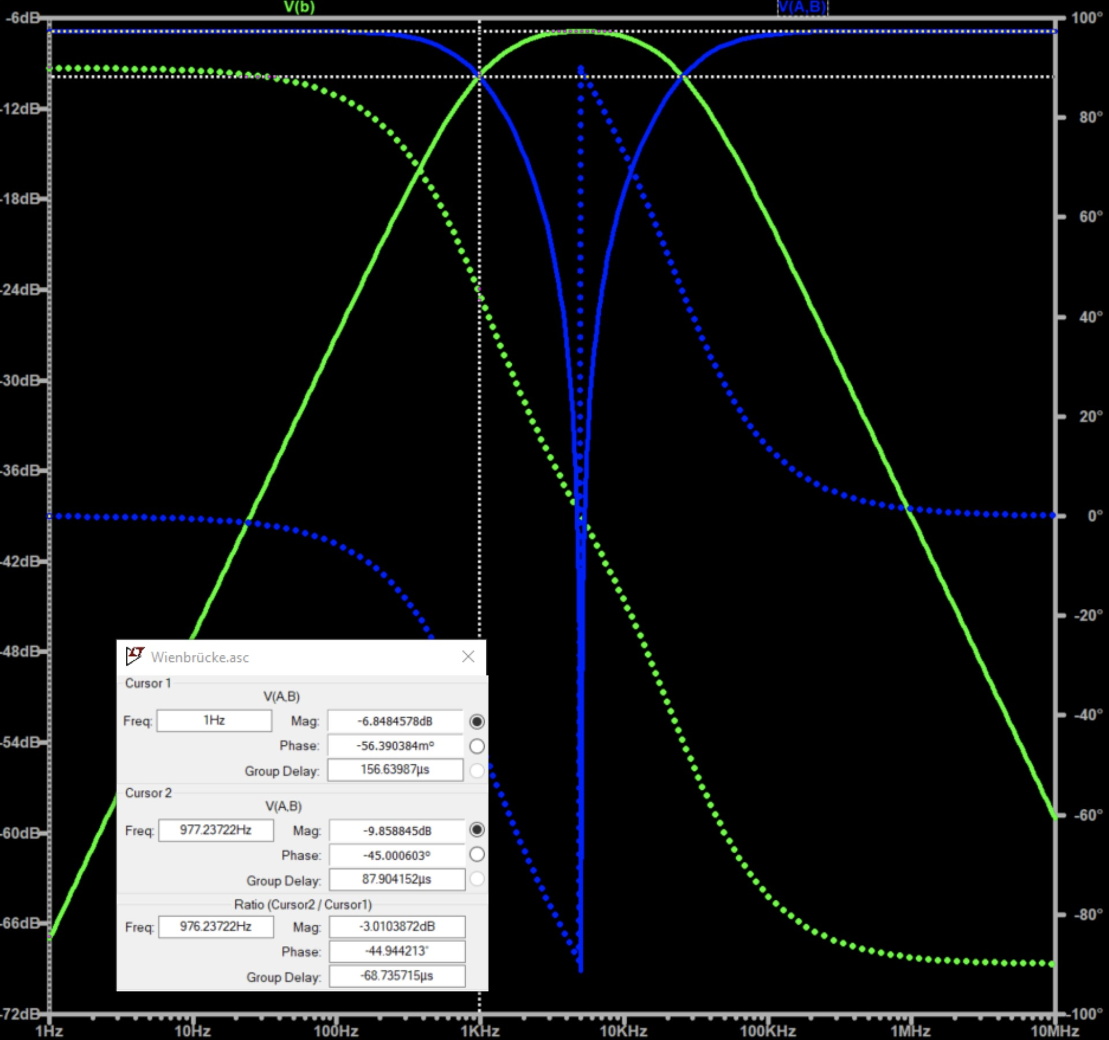
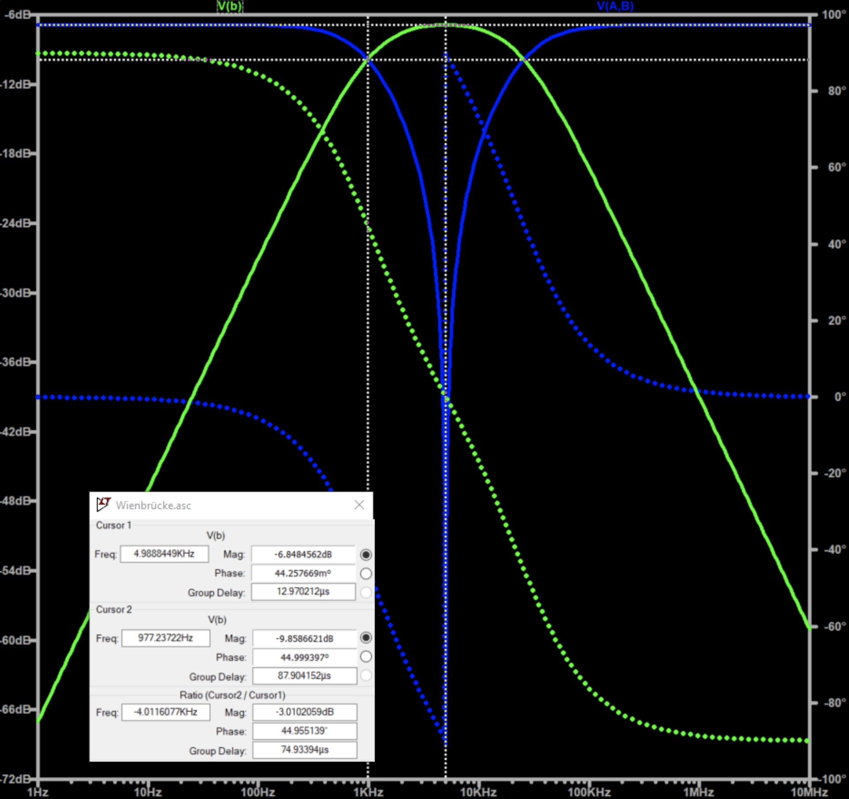
Simulation - AC Grenzfrequenzen
Die Schaltung hat ja nach Betrachtung ein Bandpass- bzw. Bandsperrverhalten. Wir bestimmen die Grenzfrequenzen fu¨r beiden Messpunkte, U_{A} und U_{AB} .
U_{A} Bandpass - 977 kHz
U_{AB} Bandsperre - 977 kHz

Slide 40
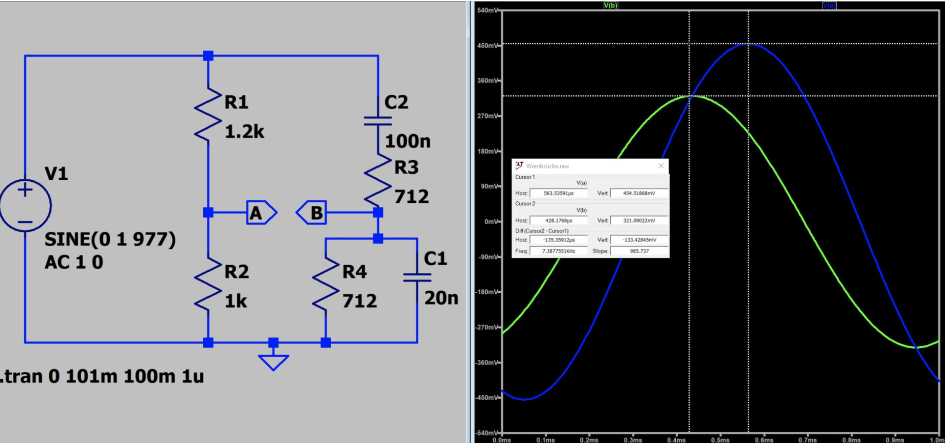
Simulation - Abgleich mit Theorie
Bei einer Simulation ist es immer wichtig zu u¨berpru¨fen, ob das Ergebnis durch eine theoretische Annahme verifiziert werden kann. U¨bernehmen wir nun die untere Grenzfrequenz f_{g} = 977Hz in unsere Spannungsquelle und betrachten nochmals den Zeitbereich u¨ber die transiente Simulation.
Das erwartete Verhalten bei der Grenzfrequenz f_{g} ist, dass
die Leistung auf ^{√1} sinkt.
35
2

Slide 41
Simulation - Abgleich mit Theorie
Wir k¨onnen mittels der Cursor die Spannung U_{A} = 455mV und Spannung U_{B} = 321mV ermitteln.
Dies stimmt mit unserer Erwartungshaltung u¨berein.
U =
455mV
= 321mV
B
√
2
36

Slide 42
Verwendung & Modellierung realer Bauteile

Slide 43
Reale Bauteile modellieren
LTSpice ist eine wunderbare Simulationsumgebung, allerdings ist die Standardbibliothek auf die hauseigenen Bauteile von Linear Technology begrenzt.
Oftmals ist es jedoch notwending in einer Simulation ein Bauteil zu verwenden, das einfach verfu¨gbar ist. Als Beispiel dafu¨r m¨ochten wir gerne einen TS912 modellieren. Dieser Operationsverst¨arker ist leicht beschaffbar und gu¨nstig.
Dazu gehen wir in 3 Schritten vor:
Wir suchen im Internet nach dem spice model eines Herstellers
Wir erstellen einen subcircuit in unserer LTSpice Bibliothek
Wir erstellen ein LTSpice Symbol

Slide 44
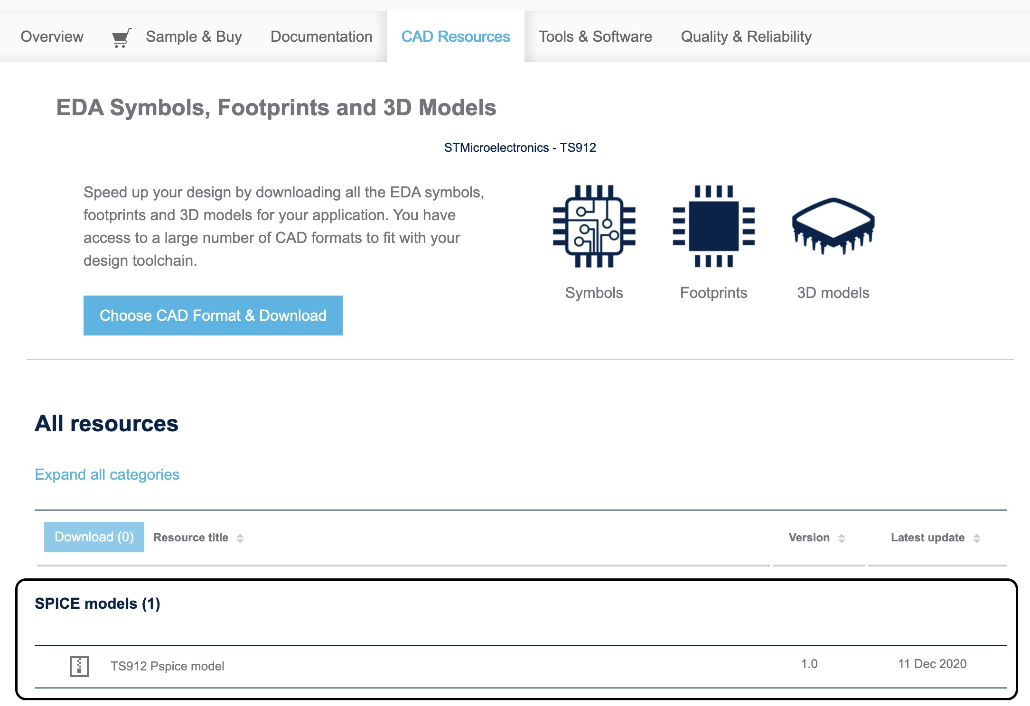
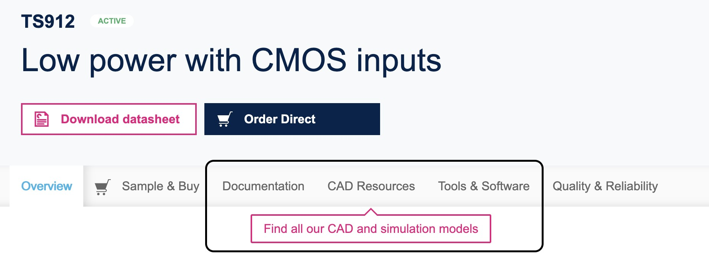
TS912 - Recherche
Eine einfache Recherche fu¨r uns zu einem Hersteller, hier zum Beispiel ST.
https://www.st.com/en/amplifiers-and-comparators/ts912.html

Slide 45
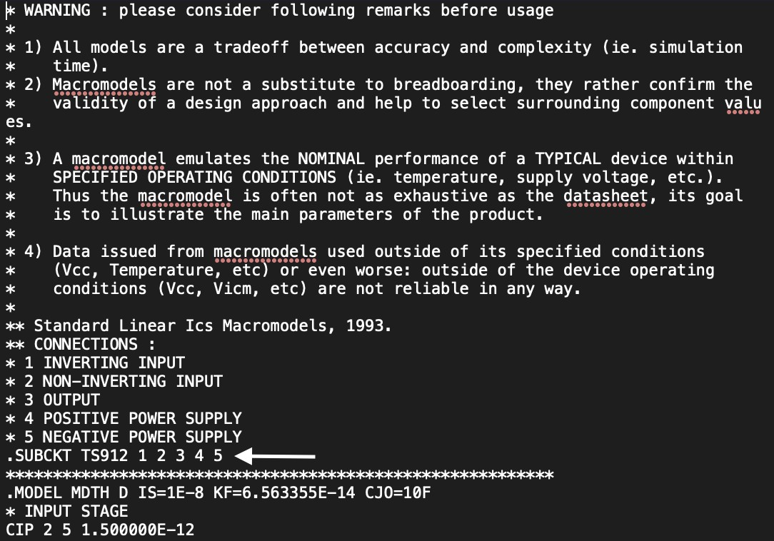
Subscircuit erstellen
Ein spice Model ist eine einfache Text-Datei, die einfach in LTSpice eingebunden werden kann. Kopiert den subcircuit dazu in eine Text-Datei mit der Endung .sub TS912.sub und speichert diese im Ordner:
Windows C:/Users/”USER”/Documents/LTspiceXVII/lib/sub
MacOS /Users/”user”/Library/ApplicationSupport/LTspice/lib/sub.

Slide 46
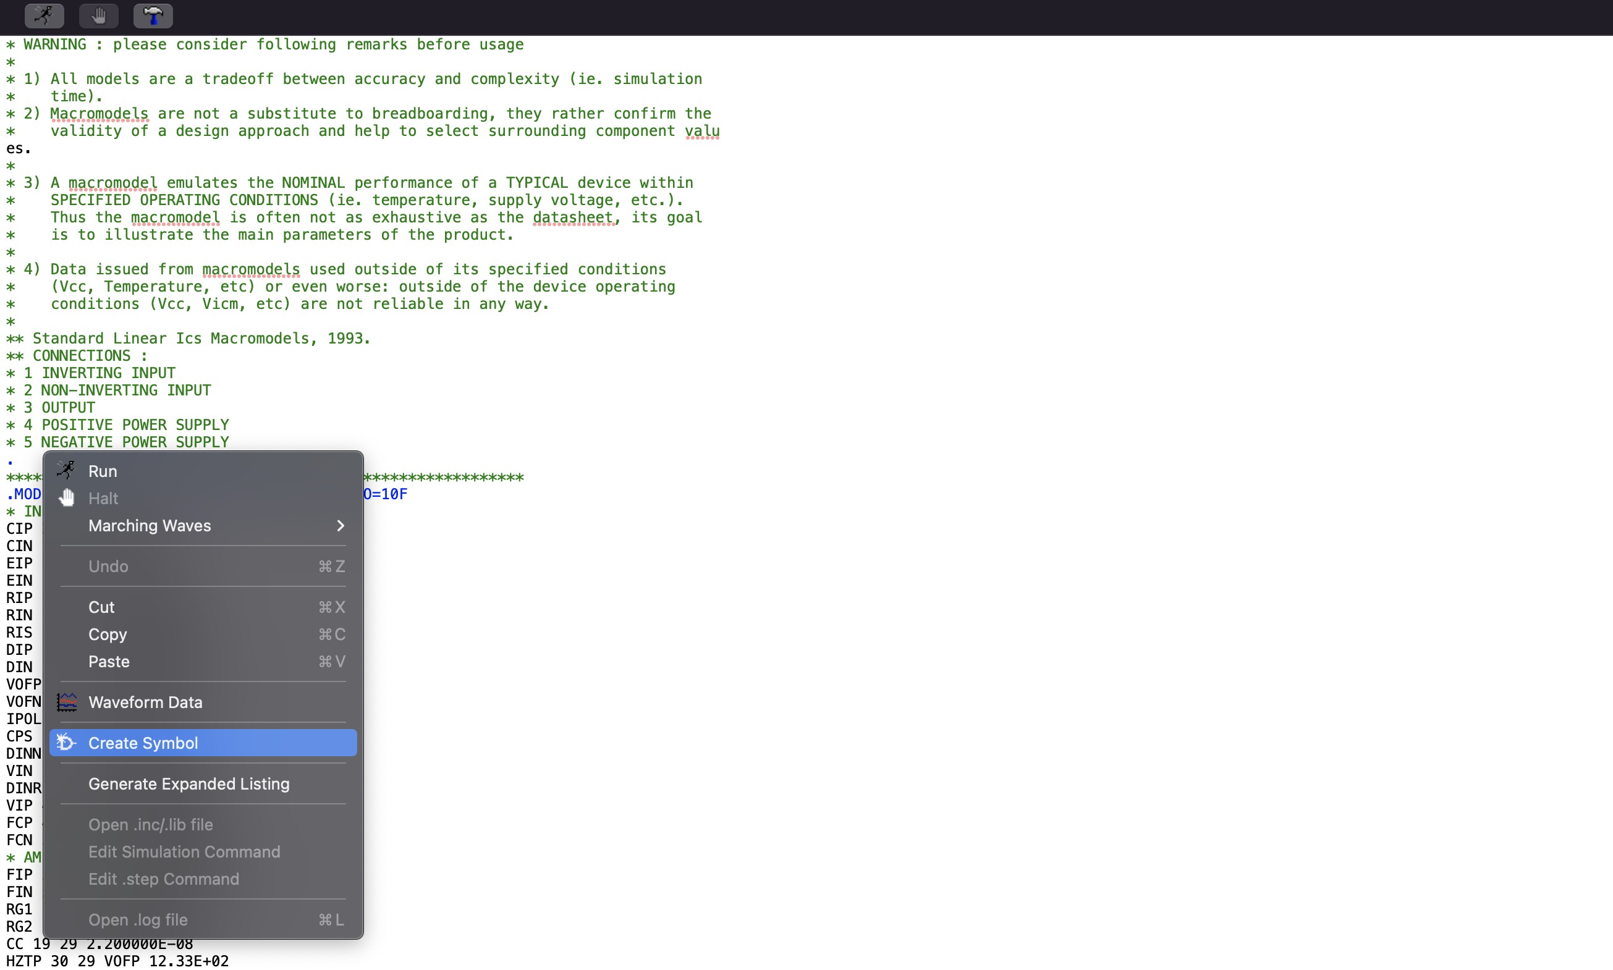
LTSpice Symbol erstellen
O¨ ffnet LTspice und ¨offnet das soeben erstellte File.
Mac: More Choices - Open Other Type of File
Windows: Drag and Drop der Datei in LTspice
Jetzt markiert ihr die Zeile mit dem .subckt klickt ihr mit der rechten Maustaste
Klickt nun auf ”Create Symbol”

Slide 47
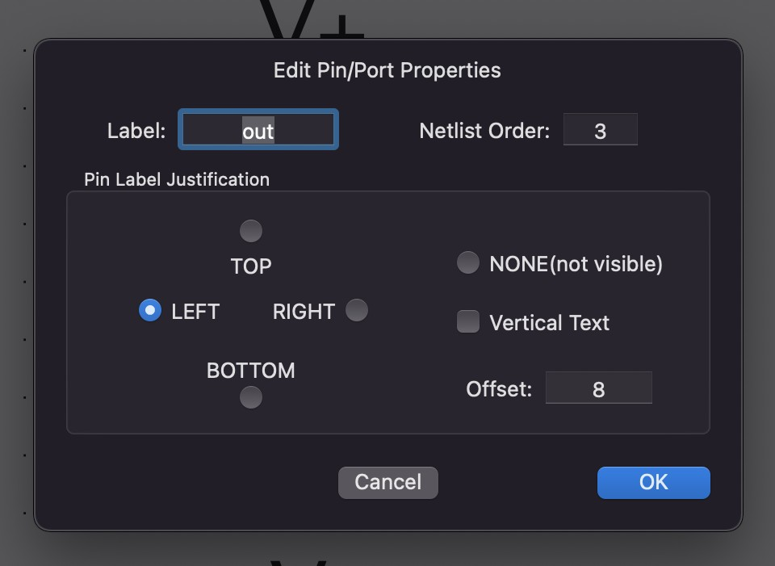
LTSpice Symbol modellieren 1
Nun k¨onnt ihr hier u¨ber das Zeichentool kreativ werden. Wichtig ist, dass ihr die Symbol Attribute korrekt einstellt. Ihr kommt in die Attribut Dialog u¨ber (Edit - Attributes) .Die Pin Nummerierung muss mit der im subcircuit u¨bereinstimmen, klickt mit der rechten Maustate auf einen Pin. Die Benamung der Pins k¨onnt ihr natu¨rlich auch ¨andern.

Slide 48
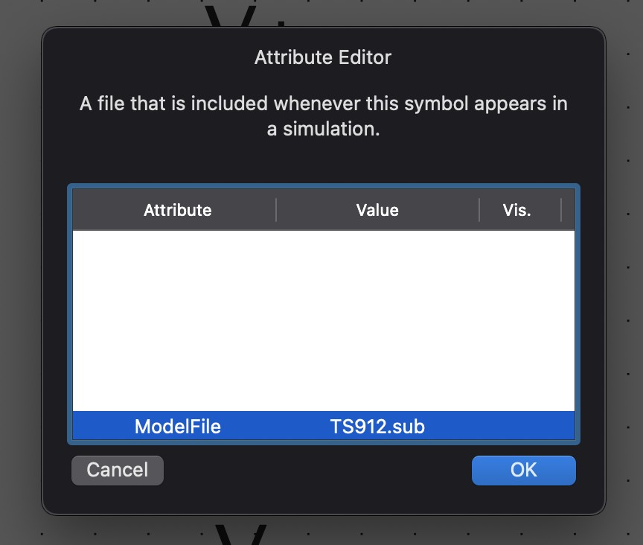
LTSpice Symbol modellieren 2
Zudem mu¨ssen wir in LTspice den Bezug zum subcircuit definieren. Dazu stellt ihr sicher, dass die Variable ModelFile auf unser zuvor gespeichertes File zeigt. (TS912.sub)

Slide 49
Bauteil verwenden
Wir haben nun:
Einen subcircuit heruntergeladen
Ihn unter dem Namen TS912.sub im sub Ordner von LTspice gespeichert
Aus dem subscircuit ein Symbol erstellt
Dieses Symbol angepasst und zum subcircuit verlinkt
Jetzt k¨onnen wir u¨ber den Bauteileditor (F2) im Menu¨
AutoGenerated, unseren TS912 laden und in LTspice verwenden.
Hint: Bei einem Mac mu¨sst ihr nach dem Erstellen einmal neu starten.

Slide 50
Projekt - Temperaturmessbru¨cke

Slide 51
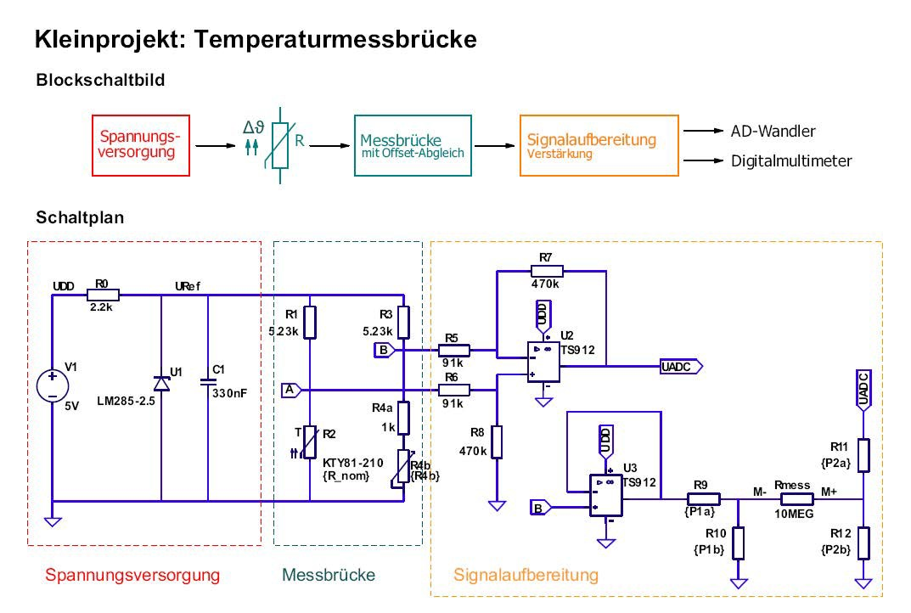
U¨berblick

Slide 52
Vorgehenhensweise
Zu diesem Zeitpunkt sollten wir alle in der Lage sein einfache Simulationen in DC-,AC-Sweep sowie transient durchfu¨hren zu k¨onnen. Sie sollten den Bauteileditor sowie die grundlegenden Schematic-Funktionen (Rotate, Cut, . . . ) sicher beherrschen.
Wir werden nun die Bruecke und dir vorgestellten Bestandteile Stu¨ck fu¨r Stu¨ck aufbauen. Bitte beachtet Folgendes:
Bitte speichert alle Zwischenschritte ab, wir werden Teile sp¨ater wiederverwenden
Bei Fragen bitten wir euch uns direkt im MS Teams zu benachrichtigen, sodass wir euren Fortschritt so gut wie m¨oglich unterstu¨tzen k¨onnen.

Slide 53
Die Messbru¨cke - Arbeitspunktanalyse
Die Grundlage fu¨r unsere Messbruecke bildet eine einfache Wheatstonesche Brueckenschaltung. Zur Wiederholung findet ihr unten den Schaltplan sowie die Formel zur Berechnung der Brueckenspannung. V_{AB} .
R1
R3
V1
Va
V_{b}
R₂ R₃ − R₄ R₁
V = V
(3)
AB
1
(R + R )(R + R )
1 2 3 4
R2
R4

Slide 54
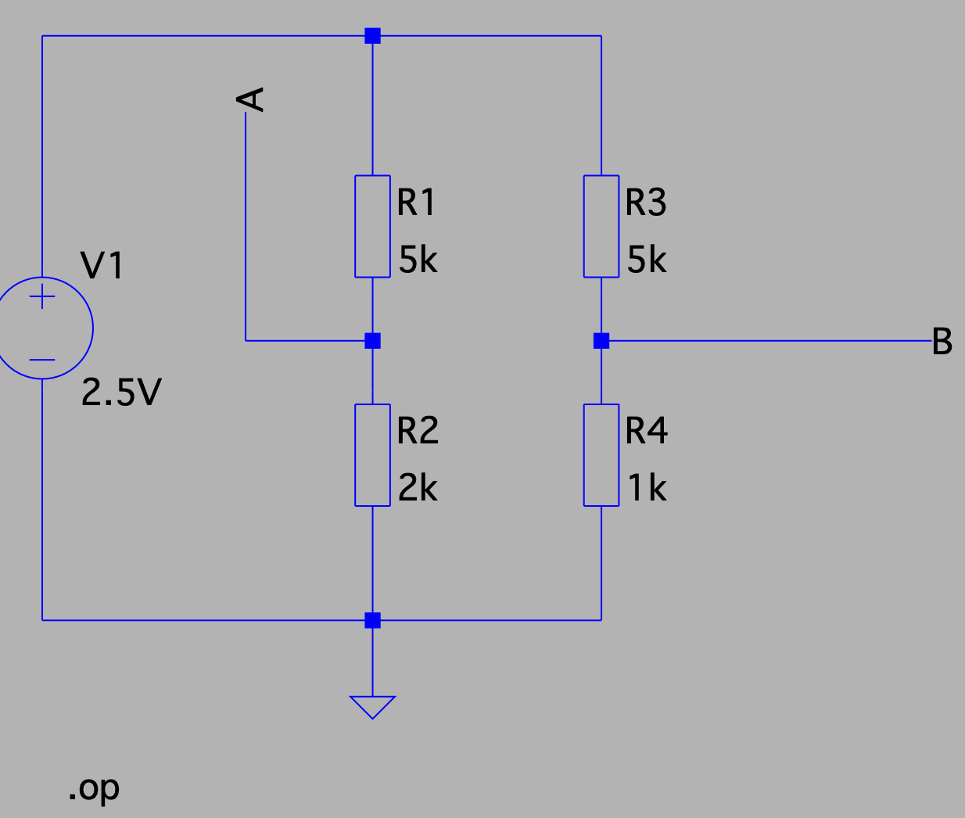
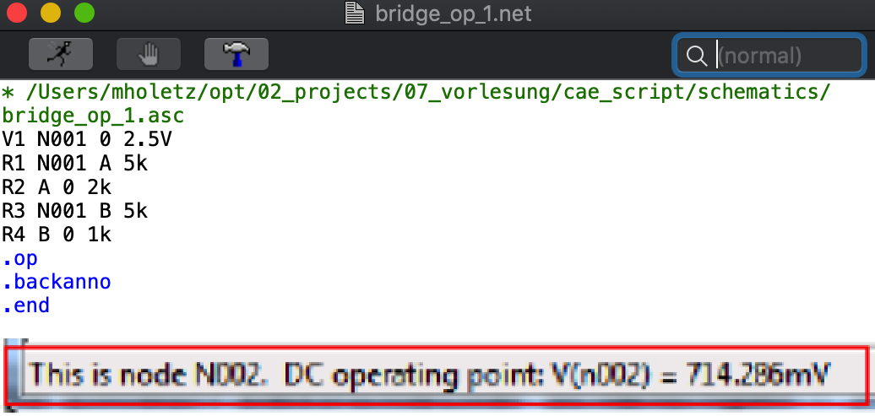
Die Messbru¨cke - Arbeitspunktanalyse
Simulation
Ihr baut die Brueckenschaltung entsprechend auf und verdrahtet Sie
Wir w¨ahlen eine neue Analyseart, die Arbeitspunktanalyse (.op == operation point)
Ihr fu¨gt .op als spice-Direktive hinzu
(oder w¨ahlt im simulation cmd DC Bias Point)
Ihr klickt auf (run)
Exkurs zur Netzliste
Der Spice Algorithmus mit einer Netzliste.
Jeder Knoten im Schaltplan erh¨alt einen Namen.
Ihr k¨onnt euch diese Netzliste per
rechtem Mausklick − > View − > SPICE Netlist anzeigen lassen.
Die Masse hat immer den Knotennamen 0
Wird ein Knoten nicht explizit mit einem Label (F4) versehen, numeriert LTspice sie aufsteigend durch (N001, N002, . . . )
Weiterhin folgt eine Reihe in der Netzliste dem Schema
<Bauteil> <Knoten1> <Knoten2> <Bauteilwert>
z.B. Widerstand R2 geht von Knoten A (wir haben ein Label vergeben) zur Knoten 0 (Masse)
Wenn ihr mit der Maus u¨ber einen Knoten fahrt, wird euch unten links der Name des Knotens angezeigt.
47

Slide 55
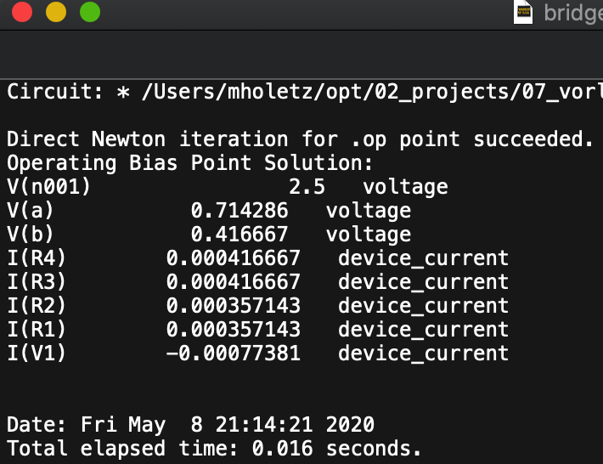
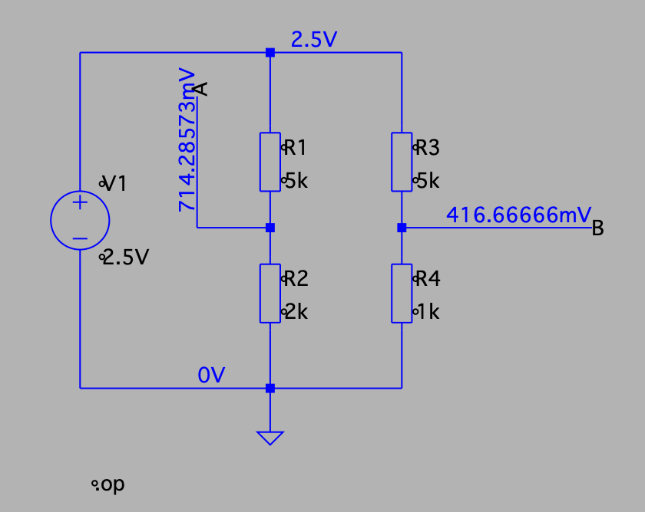

Die Messbru¨cke - Arbeitspunktanalyse
Analyse der Spannungswerte
Um die Spannungswerte abzulesen habt mehrere M¨oglichkeiten.
Ihr k¨onnt euch den log anzeigen lassen - er sollte direkt bei Start der Analyse erscheinen
Ihr k¨onnt nach der Simulation den gewu¨nschten Knoten zweimal
anklicken
V(KNOTENNAME) beschreib das Potential an einem Knoten
I(BAUTEILNAME) beschreibt den Strom durch ein Bauteil hindurch
Per rechtem Mausklick auf einen Wert, ¨offnet sich ein Dialog u¨ber den ihr den Wert frei w¨ahlen k¨onnt.
Unter Verwendung der Potentiale und Str¨ome k¨onnt ihr auch Formeln wie z.B. die Verlustleistung u¨ber einem Bauteil anzeigen. Per rechtem Mausklick auf einen Knotenspannungswert kommt ihr in das Display Data Menu¨.

Slide 56
Die Messbruecke - Modellierung eines variablen Widerstandes
Das Messprinzip
Ist eine Messbruecke abgegleichen, so gilt:
R₁ R₃
=
(4)
R₂ R₄
V_{AB} = 0
Um die Temperatur messen zu k¨onnen, ersetzen wir den Widerstand R₂ durch einen PTC. Ver¨andert sich der R₂ ist die Bru¨cke nicht mehr abgegleichen und die Spannung V_{AB} ungleich 0.
(5)
R1
R3
V1
Va
^{V}b
ϑ
R2
R4
Um dieses Prinzip zu simulieren werden wir nun in LTspice den Widerstand R₂ modellieren und variieren.

Slide 57

Die Messbruecke - Modellierung eines variablen Widerstandes
Ansatz
Der Widerstand soll durch einen PTC ersetzt werden
Wir nehmen zun¨achst vereinfacht an, dass sich der Widerstand zwischen 0C - 100C von 1.5kΩ linear auf 3.5kΩ erh¨oht.
Variablen in LTspice

Slide 58






Die Messbruecke - Modellierung eines variablen Widerstandes
Definition von Variablen
Variablen k¨onnen auf verschiedene Weisen variiert werden.
Eine M¨oglichkeit ist die spice-Direktive .step param
Fu¨gt einfach eine spice-Direktive hinzu
(Edit − > Spice Directive (oder dru¨ckt S))
.step param < varname >< start >< stop >< step >
Simulieren in Abh¨angigkeit von RT
Es wird die Spannung u¨ber dem variablen Widerstand auf der x-Achse aufgetragen
Ihr k¨onnt die Spannung zwischen den A und B
anzeigen lassen:
... u¨ber den waveform viewer − > add traces
− > V(A,B) (Spannung von Knoten zu Knoten)
... im schematic, indem ihr mit der roten Messpitze ( ) auf ein Potential klickt,
...... die linke Maustaste gedru¨ckt haltet und mit der erscheinenden schwarzen Messpitze ( ) auf der zweite Potential klickt.
Der Strom kann angezeigt werden, indem ihr mit der Maus u¨ber ein Bauteil fahrt und die Strommesszange ( ) anklickt.
Die Verlustleistung kann angezeigt werden, indem ihr mit der Maus u¨ber ein Bauteil fahrt, Shift gedru¨ckt haltet und das Temperatursymbol ( ) anklickt.

Slide 59

Die Messbruecke - Modellierung eines variablen Widerstandes
Formeln visualisieren
Weiterhin k¨onnt ihr im waveform viewer auch beliebige Formlen und somit Kennwerte eurer Schaltung berechnen und visualisieren.
Ihr solltet die folgenden Messwerte der Bru¨ckenschaltung ermitteln, bzw. ermittelt haben:
Bru¨ckenspannung V_{AB}
Strom durch I (R₂ )
Verlustleistung P(R₂ ) = V_{a} I (R₂ )
Verifiziert den Widerstandswert R₂ = ^{V (a)}
I (R₂ )

Slide 60
Check - Was haben wir bisher gelernt
Bis jetzt solltet ihr die folgenden Elemente beherrschen
Verwendung des Bauteileditors (F2)
DC-Sweep verstehen und verwenden
Transient verstehen und verwenden
AC-Sweep verstehen und verwenden
Das Kleinsignal Verhalten einer Spannungsquelle im AC-Sweep verstehen und verwenden
Die Grenzefrequenz einer Filterschaltung simulativ ermitteln
Eine Arbeitspunktanalyse durchfu¨hren
Den waveform viewer verwenden
traces hinzufu¨gen und anpassen
Variablen im schematic einfu¨hren und variieren
Verwendung von Labels (F4)

Slide 61



Die Messbruecke - realer PTC KTY81-210
Das Bauteil KTY81-210
Der KTY81-210 ist ein PTC und wir wollen ihn als Temperaturfu¨hler in unserer Bru¨ckenschaltung verwenden. Dazu mu¨ssen wir ihn in LTspice modellieren.
Um das entsprechende Verhalten nachzubilden ben¨otigen wir die Spezifikation des Sensors aus seinem Datenblatt.
Ihr k¨onnt das Hersteller-Datenblatt hier << Hyperlink zum PDF >> herunterladen
Ihr k¨onnt die Hersteller-Formelreferenz hier << Hyperlink zum PDF >> herunterladen
Analyse des Datenblattes
Das Datenblatt enth¨alt eine Tabelle die die Widerstandswerte u¨ber die Temparatur beschreibt.

Slide 62

Die Messbruecke - Approximation eines PTC
Quadratische Approximationsformel
Der Hersteller gibt in seinem Datenblatt eine Approximationsformel zur Modellierung des Verhaltens an.
2 D
R = R [1 + A(T − T ) + B(T − T ) + C (T − T )]
(6)
T Ref Ref Ref i

Slide 63

Die Messbruecke - Approximation eines PTC
Genauigkeit Approximation
Wenn wir die Tabelle aus dem Datenblatt mit der quadratischen Approximationsformel (Formel 6, C = 0) vergleichen ergibt sich folgender Verlauf.
Aus Formel 6 wissen wir, dass die quadratische Approximation ab einer Temparatur T > T_{i} nicht mehr vollst¨andig ist. Diesen Effekt sehen wir hier. Ab T > T_{i} = 100 weicht der reale Verlauf ab. Wenn wir unseren Messbereich jedoch auf -50C - 100C begrenzen, k¨onnen wir die quadratische Formel verwenden.
Dies werden wir im n¨achsten Schritt tun.

Slide 64


Die Messbruecke - Modellierung des KTY81-210
Widerstandsformel als Variable
Zur Modellierung starten wir mit einem einfachen schematic.
Baut den Schaltplan auf
Gebt dem Widerstand R₁ eine Variable KTY 81 − 210 als Wert
Erstellt ein Label mit dem Namen KTY 81 − 210
Um den Widerstand abh¨angig von der Temparatur und seiner Formel zu simulieren gehen wir wie folgt vor:
Schrittweite Steigerung der Temparatur
Simulation entsprechend Formel 6 mit R_{Ref} = 2k A = 7.874⁻³ B = 1.874⁻⁵ T_{Ref} = 25
R_{KTY 81−210} = 2k[1 + 7.874⁻³ (T − 25) + 1.874⁻⁵ (T − 25)² ]
Ihr k¨onnt fu¨r die Variable eine Formel u¨ber die Spice-Direktive .param
hinterlegen
U¨ber die Spice-Direktive .step k¨onnt ihr einen Parameter TEMP1 (nicht TEMP dieser beschreibt die globale Temparatur) fu¨r die Tempartur einfu¨hren und variieren.
In einer Arbeitspunktanalyse k¨onnen wir uns nun den trace von
R₁ = ^{V (KTY 81−210)} anzeigen lassen.
I (R₁ )
Entspricht der Verlauf dem des Datenblattes und euren Erwartungen?
Wenn ja, dann k¨onnen wir diesen Widerstand nun in unsere Messbruecke u¨bernehmen.

Slide 65

Die Messbruecke - mit KTY81
Schaltungsaufbau
Ihr baut den KTY81-210 inklusive der als spice-Direktive modellierten Formel in eure Messbreuckenschaltung ein
Pru¨ft ob das Model immer noch simulierbar ist und es zu keinem Fehler kommt.

Slide 66

Die Messbruecke - Linearisierung der Kennlinie
Problemstellung
Die Formel zur Approximation des PTC is quadratisch
Dadruch sind wird unsere Messung ”nicht-linear” und wir werden bei einer konstanten Temperaturerh¨ohrung keine konstante Spannungserh¨ohrung erwarten k¨onnen
Simulatives Experiment
Zur Ann¨aherung werden wir die Vorwiderstand R1 ebenfalls variieren, um experimentell einen linearen Verlauf der Spannung V_{AB} zu ermitteln.
Variiert den Vorwiderstand R₁ als Parameter R_{V}
U¨ber die Spice-Direktive .step param < Var > list < Wert₁ > ... < Wert_{n} > k¨onnt ihr eine Liste von Werten hinterlegen
Wir w¨ahlen einen Wertebereich von 500Ω - 20kΩ
Positioniniert die Spice-Direktive .stepparamRv nach der Temperatur TEMP1, da der erste Wert auf der Abzisse dargestellt wird
Im waveform viewer k¨onnt ihr u¨ber
rechter Mausklick − > View − > Steps die einzelnen Werte ausw¨ahlen und eigenst¨andig bewerten.
Hinweis zur Simulationsschrittweite
W¨ahlt die Schrittweite immer m¨oglichst klein, da zu viele Werte die U¨bersichtlichkeit erschweren!

Slide 67

Die Messbruecke - Linearisierung der Kennlinie
Analytische Herleitung
Den exakten Wert kann man auch analytisch Herleiten. Dazu schauen wir uns den Spannungsteiler des PTCs genauer an.

Slide 68

Die Messbruecke - Abgleich der Messbruecke
Definition des Messbereichs
Unsere Temperaturmessbruecke mit einem 8Bit AD-Wandler digitalisiert werden
254 Schritte
quadratische Approximation bis 100C genau
wir w¨ahlen eine Schrittweite von 0, 5C
Somit ergibt sich ein Temperaturbereich von −27C bist 100, 5C und die folgende Anforderung an unser Schaltung.
Die Messbru¨cke soll bei −27C abgeglichen sein.
Der KTY81-210 hat laut Datenblatt einen bei -27C Widerstand von 1282Ω
R₄ muss daher 1282Ω betragen
In der Realit¨at wu¨rde man einen 1kΩ und einen auf 282Ω getrimmten 500Ω-Trimmer verwenden
In unserer Simulation reicht ein einfacher Widerstand mit 1282Ω aus.

Slide 69
Die Messbruecke - Anpassung an AD-Wandler
Ausnutzung des Quantisierungsbereiches des AD-Wandlers
Der AD-Wandler hat eine Referenzspannung von 2,5V
In der vorherigen Folie sehen wir, dass die Spannung der Messbru¨cke von 0 bis etwa 500mV reicht
Zur Ausnutzung des kompletten Quantisierungsbereiches des AD-Wandlers muss die Bru¨ckenspannung auf 2,5V bei 100,5C verst¨arkt werden
Hierzu werden wir einen Differenzverst¨arker verwenden
Exkurs Differenzverst¨arker
^{R}k
Wenn gilt:
R_{k} R_{q}
V_{D} = =
(7)
R₁ R₂
−
+
Dann ist der Differenzverst¨arker symmetrisch und kann mit der folgenden Formel dimension- iert werden.
U_{ADC} = V_{D} (V_{b} − V_{a} ) (8)
Um die folgenden Berechnungen zu verein- fachen verwenden wir einen symmetrischen Differenzverst¨arker.
Va
R1
^{U}ADC
^{V}b
R2
Rq

Slide 70

Die Messbruecke - Anpassung an AD-Wandler
Dimensionierung Differenzverst¨arker
Aus unserer Simulation (Folie 45) wissen wir, dass die Spannung V_{AB} bei 100C 493mV entspricht
Die Referenzspannung des AD-Wandler ist 2,5V
2,5
Das ergibt einen Verst¨arkungsfaktor V = =∼ 5, 1
D
0,493
Wir w¨ahlen daher R_{k} = R_{q} = 480kΩ sowie R₁ = R₂ = 91kΩ
Aufbau des Differenzverst¨arkers und Integration
Zur einfacheren Versorgung (eine 5V Versorgung fu¨r alles anstatt einer zus¨atzlichen +/-12V Versorgung) verwenden wir den UniversalOpamp2 im unsymmetrischen Modus von 5V bis 0V. Dies reicht aus, da unser Messbereich von 0-2,5V reicht.

Slide 71

Die Messbruecke - Alternative Anzeige am Digitalmultimeter
Potentailanpassung fu¨r das Multimeter
Alternativ kann die Spannung direkt an einem Digitalmultimeter angezeigt werden.
Das Digitalmultimeter soll jedoch idealerweise direkt die Temperatur ohne Umrechnungsfaktor anzeigen. Wir haben einen nahezu idealen unsymmetrischen OPVs verwendet. Hier sehen wir, dass (wie auch bei einem realen TS912- 5) die Kurve am Beginn des Messbereichs leicht abflacht. Daher limitieren wir den Messbreich bei -20C.
Um die Anpassung durchzufu¨hren werden wir die folgenden Schritte abarbeiten um die Spannung der Temperatur anzugleichen:
Spannungsteiler reduziert das Potential U_{ADC}
Wir nutzen die temperaturkonstante Spannung V_{B} mit einem weiteren Spannungsteiler um das Potential am negativen Messpunkt um 270mV zu senken
Fu¨r die Spannungsteiler mu¨ssen Potis zur initialen Einstellung verwendet werden, da es keine Widerst¨ande in beliebigen Werten gibt. Jedenfalls nicht um unsere Spannungsteiler exakt zu dimensionieren.

Slide 72

Die Messbruecke - Alternative Anzeige am Digitalmultimeter
Schematic mit Modellierung von Potis
Spannungsteiler U_{UAC} ^{1,27} =∼ 0, 51
2,5
U = 2, 5(
5,23kΩ 1,28kΩ+5,23kΩ
) = 0, 492V = konstant
B
0,27
Spannungsteiler U = =∼ 0, 54
B
0,492
R_{Mess} sollte m¨oglichst hochohmig dimensioniert werden.

Slide 73

Die Messbruecke - Die Referenzspannungsquelle
Verwendung eines realen Bauelementes
Beim praktischen Schaltungsaufbau l¨asst sich die Referenzspannung mit einer Referenzdiode (z.B. direkt von analog devices ADR4525) aus der Versorgungsspannung erzeugen. Wir haben hier bisher eine ideale Spannungsquelle in der Simulation verwendet!
Im Vergleich zur U¨bersicht auf Folie 28, ist der LM285-2.5 nicht mehr in der Bauteilbibliothek verfu¨gbar. Daher haben wir hier zur realen Modellierung der Spannungsversorgung ein Bauteil von analog devices verwendet.

Slide 74

Die Messbruecke - Alles zusammen
-0,2 bis 1V bei Abgriff von M+ nach M-

Slide 75
Appendix

Slide 76


Reale Bauteile modellieren mit einem subcircuit
Hier findet ihr eine U¨bersicht wie man ein reales Bauteil im Internet findet, den subcircuit einbindet und ein Modellfile dazu erzeugt. Diese Dateien sind U¨bernahmen aus dem alten Skript CAE Labor von Franz Smagacz-Allramseder.

Slide 77

Reale Bauteile modellieren mit einem subcircuit

Slide 78

Reale Bauteile modellieren mit einem subcircuit

Slide 79

Digitale Schaltungssimulation

Slide 80


Reale Bauteile modellieren aus einem model file

